Slide 1
APJ:N HISTORIAKATSAUS VUODESTA 2000 VUOTEEN 2021

Slide 2
JOHDANTO
2000
1.1 – Y2K meni ohi ilman ennustettuja katastrofeja
6.2. – Tarja Halonen valittiin Suomen presidentiksi.
26. 3.Vladimer Putin valittiin Venäjän presidentiksi.
23.4. – Jolon panttivankikriisi alkoi: Abu Sayyafin sissit kaappasivat 11 turistia ja kymmenen sukelluslomakohteen työntekijää Malesiasta. Panttivankien joukossa oli kaksi suomalaista, Seppo Fränti ja Risto Vahanen.
1.7. Ruotsin ja Tanskan yhdistävä lähes kahdeksan kilometrin pituinen Juutinrauman silta avattiin liikenteelle.
8.8. – Viimeinen F-18C Hornet luovutettiin Suomen ilmavoimille Kuorevedellä
.
Paikallisjärjestön tarkoituksena on koota kaikki alueen SAK:n ammattiosastot ja yhdistykset yhteistoimintaan palkansaajien hyvinvoinnin, yhteiskunnallisen oikeudenmukaisuuden ja tasa-arvon sekä ammattiyhdistysliikkeen toimintavalmiuksien edistämiseksi ja keskusjärjestön asettamien tavoitteiden toteuttamiseksi.
Edustajiston kokouksessa 10.3.2002
Hyväksyttiin paikallisjärjestön uudet säännöt, joiden merkittävin muutos on kevät- ja syyskokouksen pitäminen aikaisemman yhden vuosikokouksen sijaan. Samalla yhdistyksen nimi muutettiin SAK:n Savonlinnan Seudun Paikallisjärjestö ry:ksi. Paikallisjärjestön kotipaikka on Savonlinna ja toimialueena Itä-Savo.

Slide 3
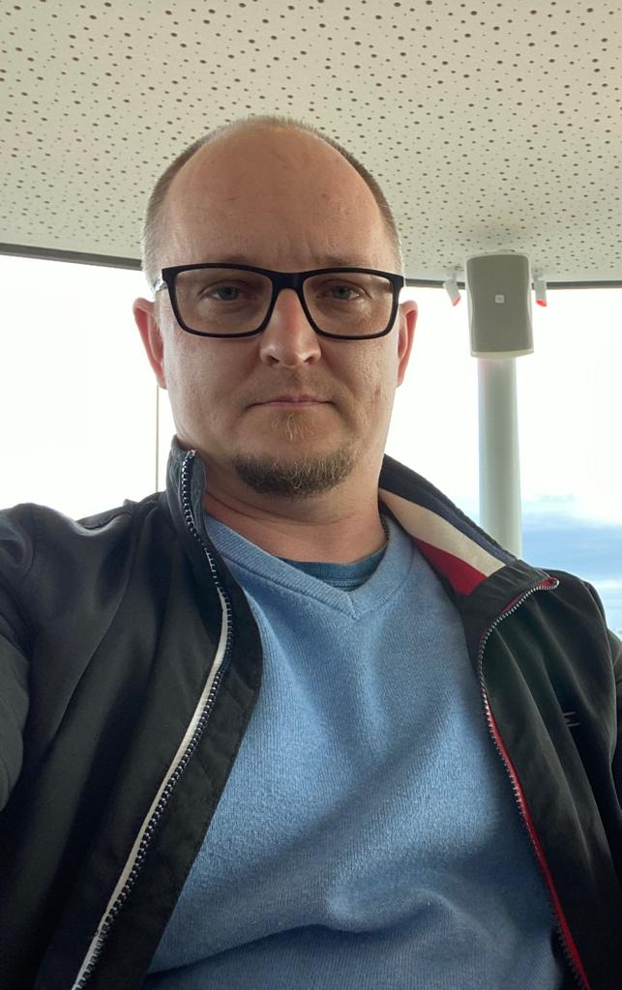
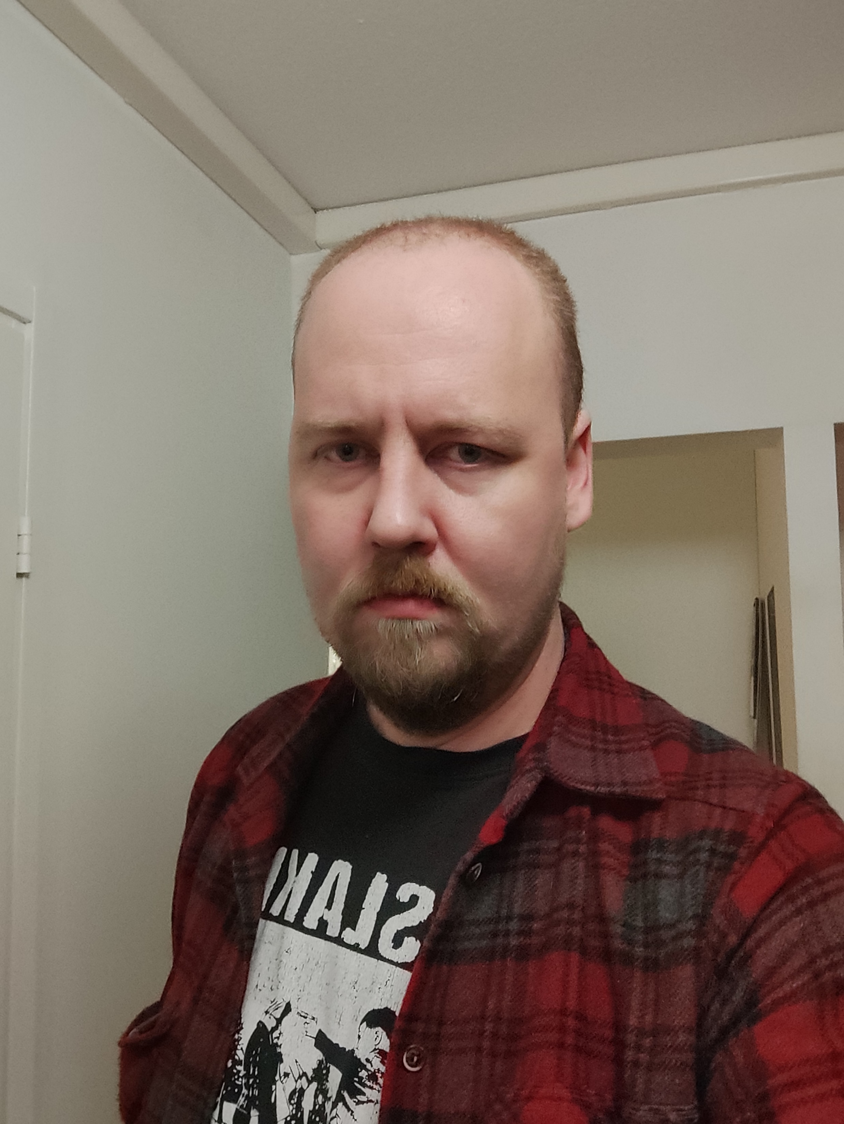
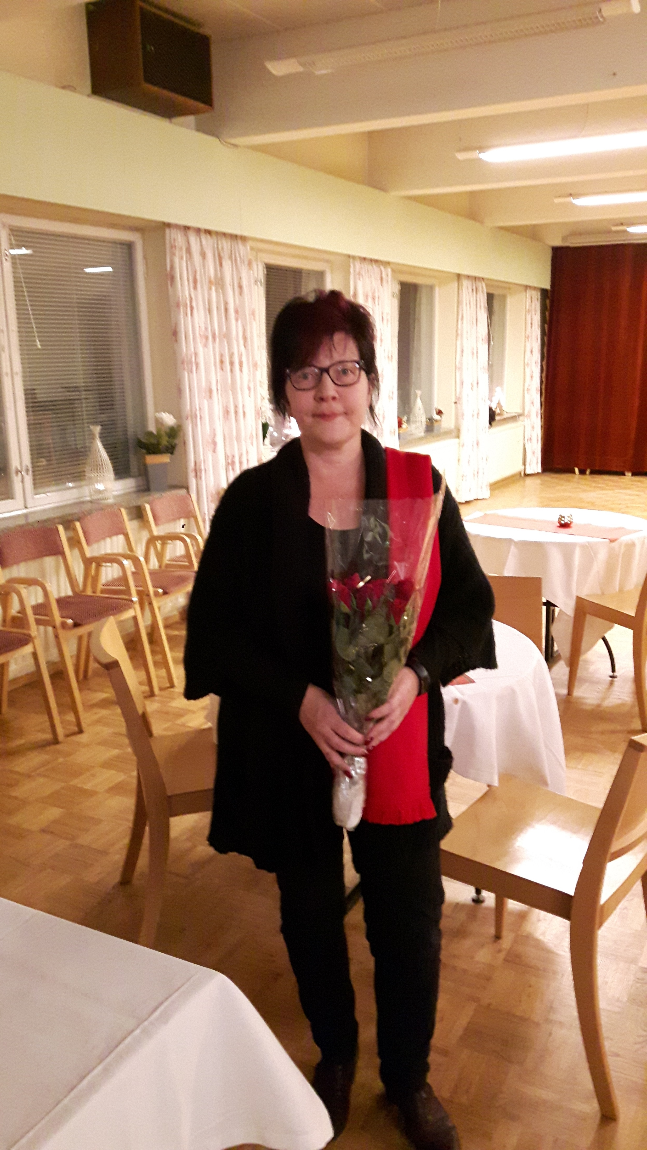
PUHEENJOHTAJAT
22.10 – Suomessa pidettiin kunnallisvaalit. Suurimmaksi kuntapuolueeksi nousi Suomen Keskusta
2001
20.1. – George W. Bush seurasi Bill Clintonia Yhdysvaltain presidenttinä.
28.2. – Lahden MM-hiihtojen dopingskandaali 2001: kolme suomalaista urheilijaa jäi kiinni hemohesin käyttämisestä.
2.3. – Varatuomari Timo Räty valittiin Auto- ja kuljetusalan työntekijäliiton AKT:n puheen-johtajaksi.
1.4 – Jugoslavian entinen presidentti Slobodan Milošević antautui ja hänet pidätettiin kansanmurhasta syytettynä.
Paikallisjärjestö siirtyi 2000-luvulle Ritva Suomalaisen ollessa puheenjohtajana, hänet valittiin syyskokouksessa 1998. Hän toimi puheenjohtajana vuoden 2017 syyskokoukseen asti.
Ritva Suomalaisen jälkeen puheenjohtajaksi valittiin Lauri Tiainen, jonka pesti kesti vain vuoden johtuen hänen valinnastaan AKT:n aluetoimitsijaksi.
Lauri Tiaisen jälkeen paikallisjärjestön puheenjohtajaksi valittiin Olli-Pekka Kristiansson ja hänellä tehtävä jatkuu edelleen.
RITVA SUOMALAINEN
LAURI TIAINEN
OLLI-PEKKA KRISTIANSSON

Slide 4
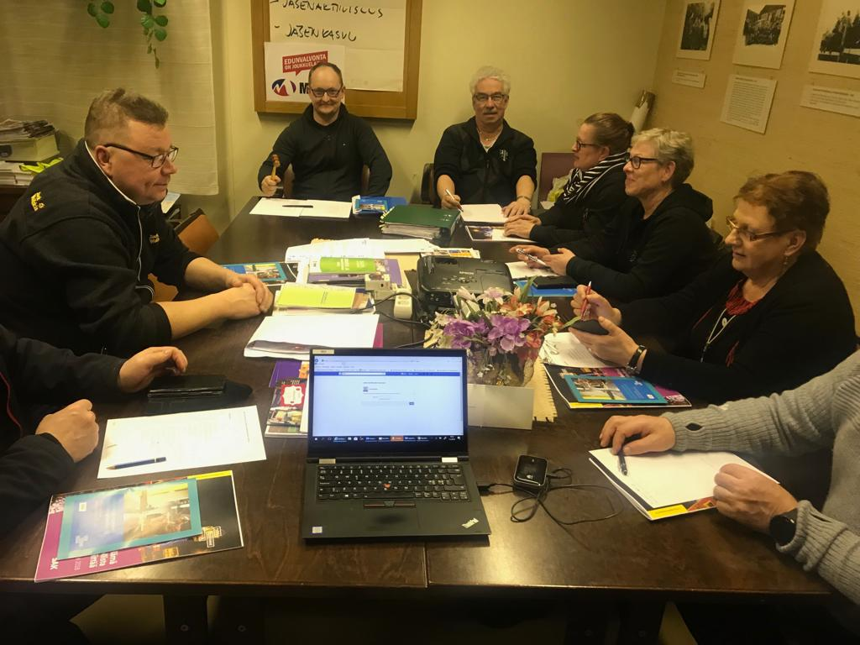
HALLITUS
29.5. Lauri Ihalainen valittiin Suomen Ammattiliittojen Keskusjärjestön puheen-johtajaksi uudelle viisivuotiskaudelle. SAK:n puheenjohtajana vuodesta 1990 saakka toiminut Ihalainen oli noussut edellisen kautensa aikana järjestön historian pitkäaikaisimmaksi puheenjohtajaksi.
27.8– Digilähetykset alkoivat Suomessa.
11.9 – Syyskuun 11. päivän iskut: 3 000 ihmistä kuoli New Yorkissa World Trade Centerin romahtaessa, Pentagonissa ja Pennsylvaniassa.
28.9. Homoseksuaalien parisuhderekisteröinnit sallittiin Suomessa.
2.11. – Presidentti Tarja Halonen löi Rahapajassa Suomen viimeisen markan kolikon
2002
1.1–Yhteisvaluutta euro otettiin käyttöön käteisvaluuttana 12:ssa Euroopan unionin maassa, myös Suomessa.
Hallituksiin pyrittiin valitsemaan jäseniä kaikista yhdistyksistä tiedonkulun ja aktiivisuuden ylläpitämiseksi. Hallituksen koko on ollut pääsääntöisesti 10 henkilöä. Myös varajäseniä on valittu saman verran. Hallitukset kokoontuivat vuosittain 8-10 kertaa. Kokoukset olivat poikkeuksetta päätösvaltaisia. Hallitukseen varsinaisina- ja varahenkilöinä on kuulunut yhteensä 81 henkilöä.
Toiminantarkastajina ovat toimineet Vesa Kuparinen, Hannu Luostarinen, Olli Sironen, Jari Turkulainen, Arto Kiljunen, Arja Jantunen, Markku Nousiainen, Juhani Kerman, Taavi Puranen, Tatu Lehtosaari, Leila Seppänen, Olli-Pekka Kristiansson ja Ari Jääskeläinen

Slide 5
HALLITUKSESSA TOIMINEET
Aila Makkonen | Kimmo Natunen | Jarmo Kankkunen | Minna Ahokas
Aki Pulkkinen | Maria Lehtola, | Kari Laukkanen | Raimo Tunturila
Asmo Eronen | Marjut Loikkanen | Kari Pakarinen | Raisa Porvali
Birgitta Nousiainen | Markku Kovanen | Kari Saarinen | Rauno Suomalainen
Eero Taskinen | Markku Niiranen | Kari Salkkola | Ritva Suomalainen
Eila Turtiainen. | Markku Nikkonen | Matti Toivanen | Seppo Immonen
Erkki Ahtila | Markku Rautiainen | Mauri Suomalainen | Seppo Reponen
Esa Uotinen | Markku Suomalainen | Merja Kiesiläinen, | Tatu Lehtosaari
Esko Hakkarainen | Markku Valjakka | Mika Mononen | Teemu Karttunen
Hannu Kokki | Martti Huttunen | Mira Kosonen | Terho Kosonen
Hannu Nykänen | Martti Kovanen | Niko Rautio | Tiia-Mari Härkänen
Heikki Seila | Matti Jalkanen | Olli-Pekka Kristiansson | Timo Karhu
Ilkka Kemppainen | Matti Thil | Outi Kuikka | Timo Pulkkinen,
Jaakko Kettunen | Jarmo Kutvonen | Paavo Auvinen | Timo Valtonen
Jari Pajunen | Jarmo Linnanmurto | Pasi Pulkkinen | Tuija Kosonen
Jarkko Kauranen | Jarno Nokelainen, | Pauli Karhu | Tuula Sairanen
Kiki Airisto | Johanna Kaipainen-Kurho, | Pekka Tynkkynen. | Urpo Haverinen
Laila Kauranen | Jorma Kapanen, | Pirkko Eronen | Vesa Kuparinen
Lauri Tiainen | Juha-Pekka Luostarinen | Pirkko Piispa
Lea Karhu | Jussi Haikka | Päivi Alako
Leila Seppänen, | Kare Kosonen | Raili Pulkkinen

Slide 6
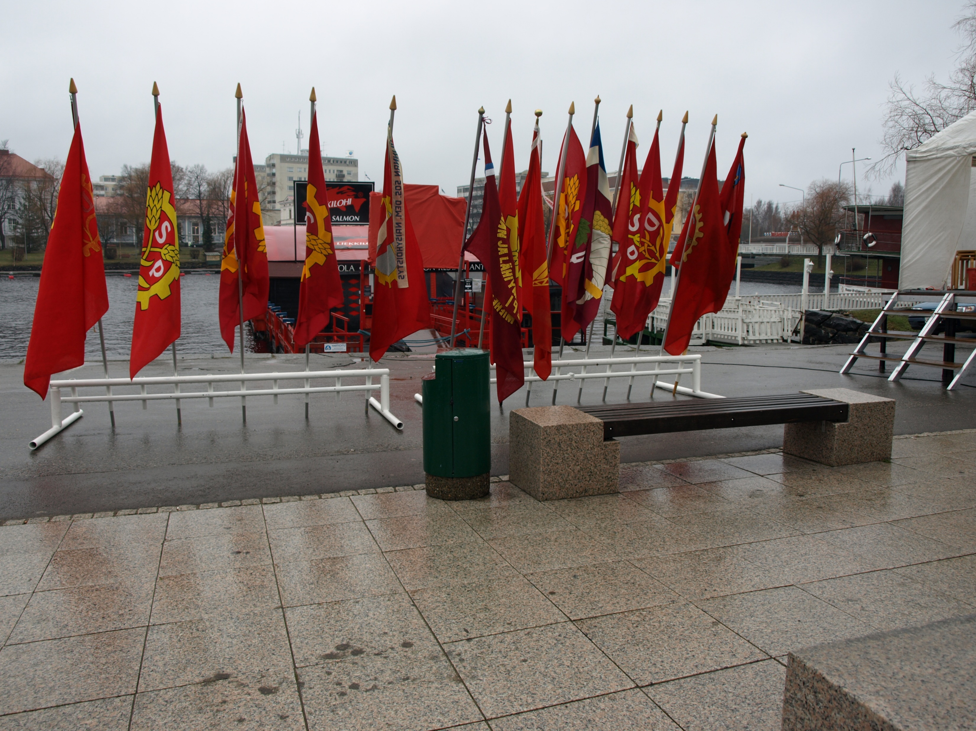
PAIKALLINEN TOIMINTA
28.2.– Suomen markka oli viimeistä päivää käypää rahaa
7.6. – SDP:n puheenjohtaja, pääministeri Paavo Lipponen valittiin uudelle kaudelle. Tammikuussa kuolleen puoluesihteerin Kari Laitisen seuraajaksi valittiin Suomen Ammattiliittojen Keskusjärjestön (SAK) johtaja Eero Heinäluoma.
15.7.– Kalakukko sai kolmantena suomalaisena elintarvikkeena EU:n nimisuojan.
29.8. – Saksalainen päivittäistavarakauppaketju Lidl avasi kymmenen ensimmäistä myymälää Suomessa.
31.12 – NMT-puhelinverkkojärjestelmä oli Suomessa käytössä viimeistä päivää. NMT 450 -puhelimia arvioitiin olevan käytössä vielä noin 20 000 kappaletta.
Paikallisjärjestö on ollut järjestämässä vapputapahtumia yhdessä SDP:n puolueosaston ja kunnallisjärjestön kanssa. Vuosituhannen alussa vappuun kuului marssi Kisalinnalta torille. Perinne jouduttiin lopettamaan osallistujien puutteen takia. Vapputapahtumiin torille saatiin kuitenkin puhujiksi nimekkäitä ammattiyhdistysliikkeen puheenjohtaja tasoisia edustajia.
Perinteisiä tapahtumia on ollut myös pilkkikisat, joita on säiden salliessa järjestetty vuosittain- Tämä perinne loppui 2014 heikon jäätilanteen takia. Aktiivisia pilkkijöitä ei löytynyt järjestäjiksi tämän jälkeen.

Slide 7
2003
1.2. – Avaruussukkula Columbia tuhoutui palatessaan lennoltaan. Kaikki seitsemän astronauttia kuolivat.
11.2. – Mikrobiologian professori Pirjo Mäkelä sai ensimmäisenä naisena Suomessa tieteen akateemikon arvon
19.2. – Karjalanpiirakka sai neljäntenä suomalaisena elintarvikkeena EU:n nimisuojan.
25.4 – Saab-henkilöautojen valmistus päättyi. Vuodesta 1968 alkaen Uudessakaupungissa oli koottu 738 135 Saabia.
7.5.– Suomi hävisi Ruotsille MM-jääkiekon puolivälierässä Hartwall-areenalla 5–6, johdettuaan toisessa erässä viiden minuutin pelin jälkeen vielä 5–1.
SAPSYT yhteistyö STTK:n, Akavan ja Osuuspankin kanssa on jatkunut aina vuoteen 2017. SAPSYT:n merkittävin toimi oli vuoden palkansaajan valinta kolmella eri alueella. Vuoden palkansaajat julkaistiin vuorotellen Savonlinnan, Mikkelin ja Pieksämäen paikallisjärjestöjen vetämissä seminaareissa. Osuuspankin oli tärkeä tukija näissä tapahtumissa.
SAPSYT järjesti myös kansanedustajien evästystilaisuuksia, joissa esille tuli ainakin seuraavia aiheita syrjäseutujen joukkoliikenne, liikenneyhteydet, koulukuljetukset, pätkätyöt ja niiden minimointi, työsuojelu, seutukuntayhteistyö, kuntien työllistämispolitiikka suhteessa väestön ikääntymiseen sekä valtion suhde kuntatalouteen. Samoihin aiheisiin vois tarttua myös tänäänkin.
Osuuspankin jäädessä pois yhteistyöstä on SAK:n paikallisjärjestöt kuitenkin jatkaneet vuoden palkansaajan valintoja.

Slide 8
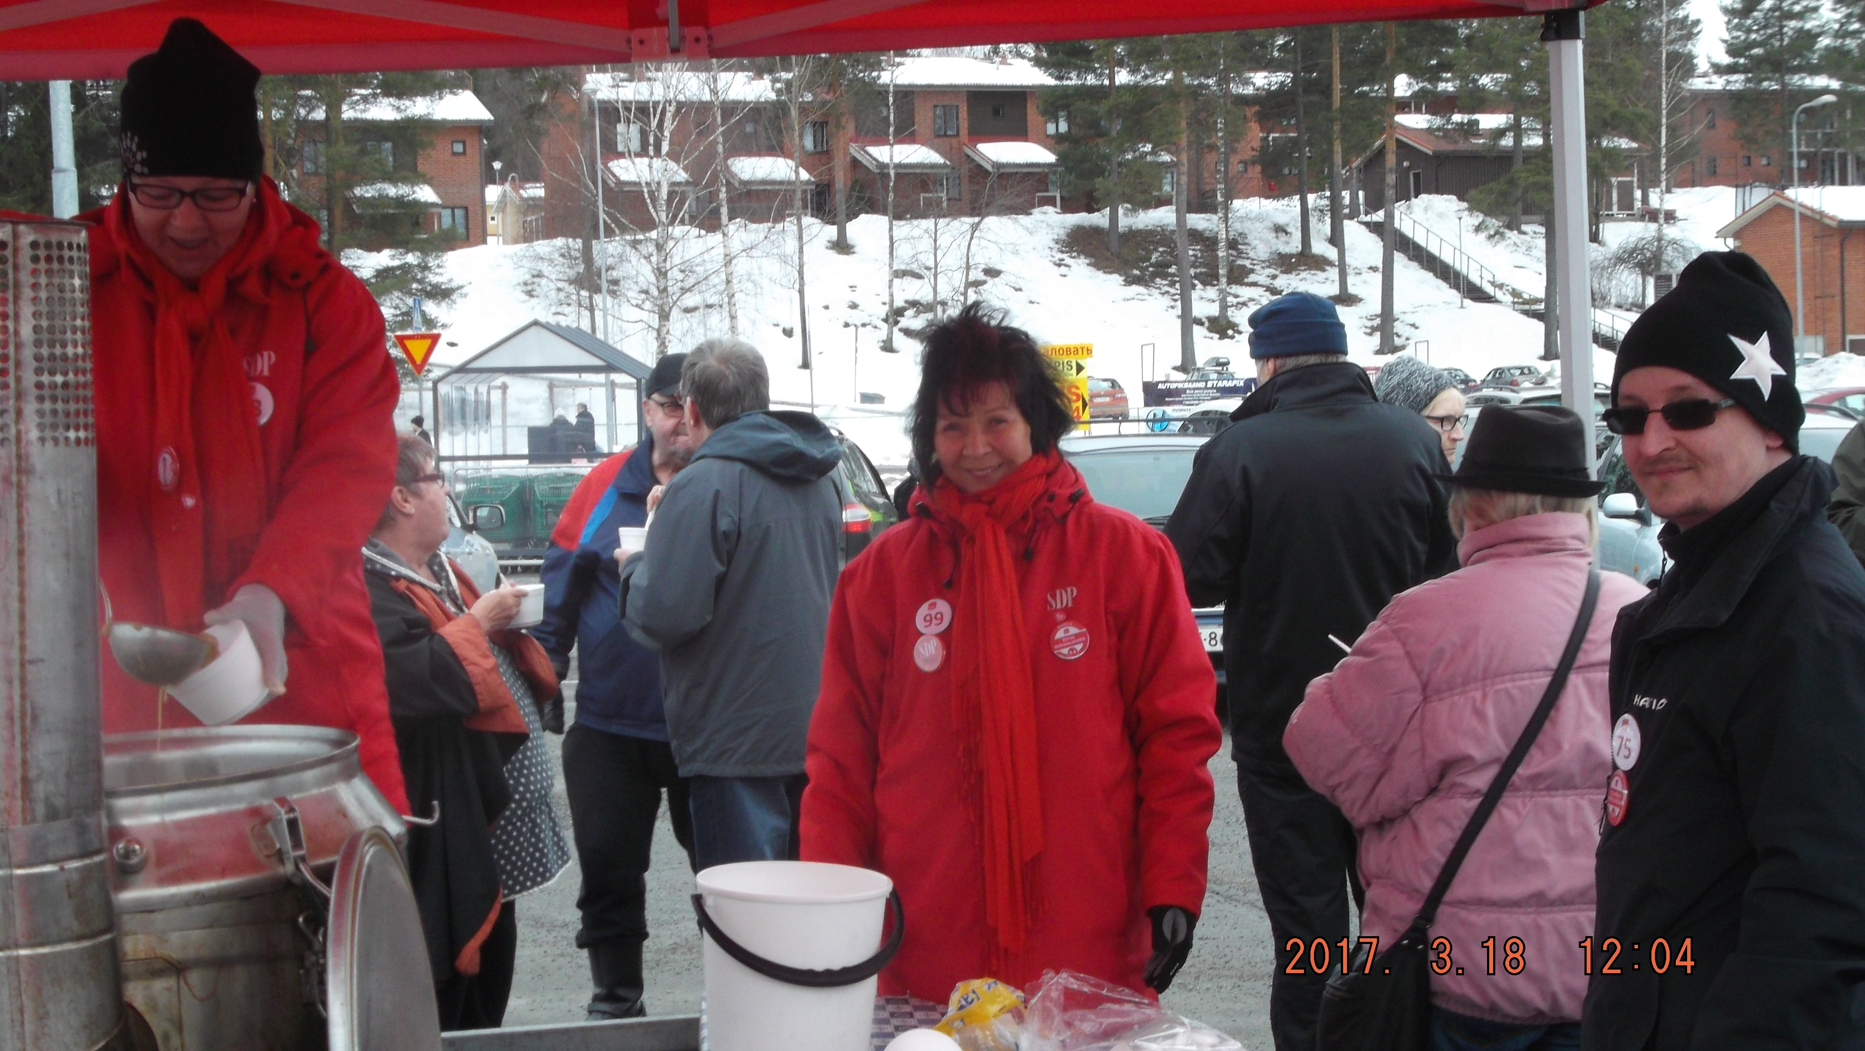
18.6. – Anneli Jäätteenmäki erosi pääministerin paikalta Irak-skandaalin vuoksi
24.6. – Presidentti Tarja Halonen nimitti Matti Vanhasen hallituksen.
5.7. – WHO julisti SARSin nujer-retuksi.
10.9. Ruotsin ulkoministeriä Anna Lindhiä puukotettiin Tukholma-laisessa tavaratalossa. Hän kuoli seuraavana päivänä
13.12. – Saddam Hussein vangittiin Tikritissä.
Ammattiosastojen tapaamisia järjestettiin yhteistyössä Casinon ja Osuuspankin kanssa. Nämä tilaisuudet olivat tärkeitä tilaisuuksia eri osastojen yhteistyön kehittämisessä- Casinoa pyörittäneen Lomaliiton vaikeudet lopettivat tämän toiminnan. Näissä tilaisuuksissa oli myös TSL:n Itä-Savon opintojärjestö aktiivisena toimijana.
Paikallisjärjestö on osallistunut aktiivisesti vaalityöhön niin EU-, presidentin, - eduskunnan- kuin paikallisissa vaaleissa. Vaalityötä on tehty soppatykeillä, toritapahtumilla, makkaran paistolla, kahvituksilla sekä varsinkin järjestämällä puhetilaisuuksia, myös karaokeilta ja työväen lauluilta olivat menestyksiä. Vaalimateriaalin jakaminen on myös työllistänyt jäsenistöä paljon.
Vaalityötä tehtiin yhteistyössä SDP:n ja Vasemmistoliiton paikallisten yhdistysten kanssa.
Menestys eri vaaleissa on ollut vaihtelevaa.

Slide 9
2004
5.1. – 25-vuotias Mijailo Mijailović tunnusti Ruotsin ulkoministeri Anna Lindhin puukotuksen.
7.1. – Mijailo Mijailović tuomittiin Anna Lindhin murhasta
9.1. – Hanna Pakarinen valittiin ensimmäiseksi Idols-voittajaksi.
24.1– Nasan MER-B (Opportunity) -luotain laskeutui Marsiin.
29.1.– Helsingin käräjäoikeus tuomitsi kansanedustaja Tony Halmeen neljän kuukauden ehdolliseen vankeuteen ja lähes 4 500 euron sakkoihin muun muassa ampuma-aserikoksesta, salakuljetuksesta ja huumausaineen käyttörikoksesta. Tuomio koski tapahtumia Halmeen asunnossa Helsingin Ullanlinnassa heinä-kuun alussa 2003.
Valtakunnalliseen Liikkeessä -kampanjaan osallistuimme järjestämällä erilaisia tapahtumia ja tekemällä oppilaitosvierailuja. Liikkeessä - kampanjassa näkyi seutukunnallinen yhteistyö siten, että järjestöauto (Kemianliitto) vieraili helmikuussa Savonlinnan lisäksi Kerimäellä ja Punkaharjulla. Näillä pysähdyspaikoilla jaettiin ay-materiaalia ammattiosastojen aktiivien toimesta. Huhtikuussa vierailimme AKT:n järjestöauton kanssa ammattikoululla ja aikuiskoulutuskeskuksella kertomassa ay-liikkeestä.
Nuorten aktiivisuuden lisäämiseksi on tehty useita projektia. OKL:n liikuntahallilla oli ProJob- messut. Paikallisjärjestöstä oli mukana edustajat kahdeksasta ammattiosastosta yhteisellä messuosastolla. Tehtiin jäsenhankintaa ja jaettiin ay-materiaalia. Messuilla kävi vierailulla valitettavan vähän yleisöä, vain n. 900 henkilöä.
Paikallisjärjestö yhdessä TSL:n Itä-Savon opintojärjestön kanssa järjesti Aholahden liikuntakeskuksessa ”Nuorten kutsunnat” tapahtuman nuorille, jossa oli tarkoitus ay-tiedon lisäksi tarjota karting ajoa. Sääolosuhteista johtuen karting muuttui kuitenkin mönkijä ajoksi.

Slide 10
4.2. – Yhteisöpalvelu Facebook aloitti toimintansa Yhdysvalloissa
19.3.– Konginkankaan linja-autoturma, Suomen historian vakavin tieliikenneonnettomuus. 23 kuoli.
1.5 – Euroopan unioni laajeni 25 maan liitoksi, kun siihen liittyi 10 uutta jäsenmaata: Kypros, Latvia, Liettua, Malta, Puola, Slovakia, Slovenia, Tšekki, Unkari ja Viro.
26.12– Intian valtameren maanjäristys: yli 200 000 ihmistä kuoli maanjäristyksen aiheuttamiin tsunameihin.
2005
15.2. – YouTube-videopalvelu perustettiin.
16.5 – Paperiliitto aloitti lakon, johon Metsäteollisuus ry vastasi työsululla kaksi päivää myöhemmin. Lakko ja työsulku kestivät lähes puolitoista kuukautta.
10.8.– Copterlinen helikopteri putosi Suomenlahteen Viron edustalla. 14 henkeä sai surmansa.
Työmarkkinatiedottamistilaisuudessa oppilaitosten opoille koulutiedottamisasiat edistyivät opojen tapaamisen kautta. Tilaisuudessa kerrottiin tavoitteestamme luoda säännöllinen järjestelmä koulujen kanssa ja oppituntien / toimintapäivän muodossa työmarkkinatiedottamisen ja oppilasjäsenhankinnan hoitamiseksi.
Oppilaitosten suhtautuminen asiaan on hyvin myönteinen.
Opiskelijamessut järjestettiin Ammattiopistolla. Paikallisjärjestö organisoi päivän kestävän tapahtuman ammattiin opiskeleville työmarkkinatiedotukseen ja jäsenhankintaan painottuen. SAMIn oppilaille tilaisuus voitiin sopia oppimäärään kuuluvaksi, joten osanotto tilaisuuteen oli suurta. Opot tekivät eri luokille porrastussuunnitelman, jonka mukaan oppilaat kävivät tutustumassa messuihin ja varsinkin oman alansa liittojen esittelypisteisiin. Toimintaansa esittelivät: SAK, Metalli, Puuliitto, KTV, PAM, TEVA, Sähköliitto, TSL:n Itä-Savon opintojärjestö, SAKKI ja Työvoimatoimisto. Kävijöitä oli arviolta 850 opiskelijaa ja myös opettajat tulivat monien luokkien mukana. Tilaisuuden juontajana oli Ritva Suomalainen. Avauksen suoritti Työvoimatoimiston johtaja Reima Salo. Tilaisuuden ansiosta ammattiyhdistysliike sai n.240 uutta oppilasjäsentä. Kokonaisuutena messut olivat myönteinen tapahtuma niin liittojen, kuin myös oppilaitoksen kannalta. Lehdistössä tilaisuus oli huomioitu kiitettävästi. Myös esiintymässä ollut bändi sai hyvällä musiikillaan porukat viihtymään ja tarjoiluakin oppilaille järjestettiin.
Nuorten jäsenhankintakilpailu julistettiin syksyllä 2004. Kohderyhmänä oli alle 30-vuotiaat nuoret.

Slide 11
14.11– Moottoritie valtatie 4:llä Lahden ja Heinolan välillä avattiin yleiselle liikenteelle. Näin poistui yksi Suomen valtateiden pahimmista pullonkauloista
2006
1.3 – Tasavallan presidentti Tarja Halosen toinen virkakausi alkoi
9.3. – UPM ilmoitti vähentävänsä 3 600 työntekijää, joista 3 000 Suomessa, yhtiön pörssikurssi nousi heti noin neljä prosenttia.
12.5. – Suomalainen metsäyhtiö UPM ilmoitti vähentävänsä Suomessa noin 2 600 työpaikkaa tulevien vuosien aikana. Paperiliitto ilmoitti aloittavansa lakon maanantaina 15.5. Metsäteollisuus tuomitsi työnseisauksen
2006 SAK:n Kesäduunarikiertueen Savonlinnan etappi pidettiin ammattikoululla. Opiskelijat kävivät tutustumassa liittojen esittelypisteisiin ja myös kahvikupongit tekivät ”kauppansa” kiitettävästi. Ammattiliitoihin liittyi n. 200 uutta opiskelijajäsentä ja ilmapiiri tapahtumassa oli oikein myönteinen.
Keskustelua käytiin myös järjestäytymättömyyden syistä sekä nuorten mielikuvista eri ammatteihin. 2007 tapahtuma pidettiin ammattikoulun aulassa. Mukana olivat kaikki jäsenosastot, joiden aloilla on SAMI:ssa opiskelijoita.
2008 Opiskelijamessut pidettiin ammattikoulun aulassa. Metallin alkavalle luokalle ja Julkishallinnon- / kaupan koulutuslinjalle pidettiin oppitunti luokassa. Ritva Suomalainen esitelmöi 20 maahanmuuttajalle oppitunnilla. Maahanmuuttajia on myös houkuteltava ammattiosastojen jäseniksi. SAK:ssa on tällä hetkellä noin 11000 maahanmuuttajaa.
Palvelu/ kauppa-alan henkilöille pidettiin myös työmarkkinatiedottamistapahtuma

Slide 12
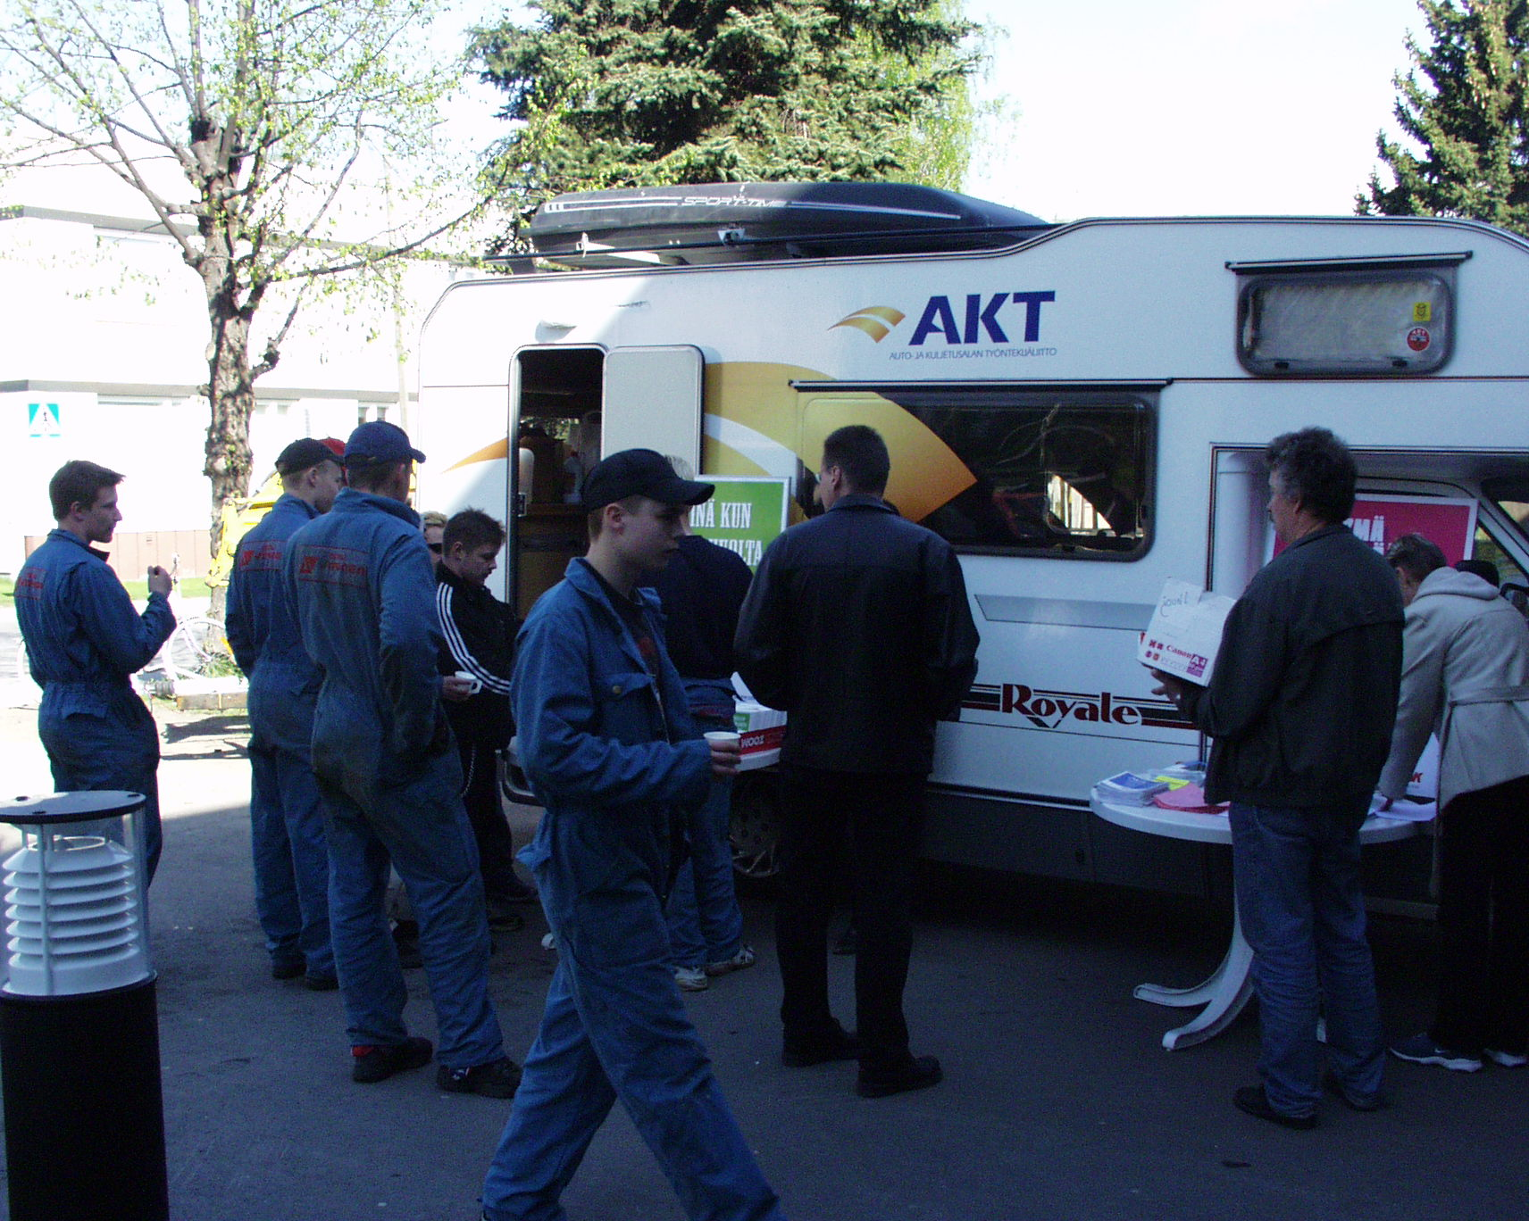
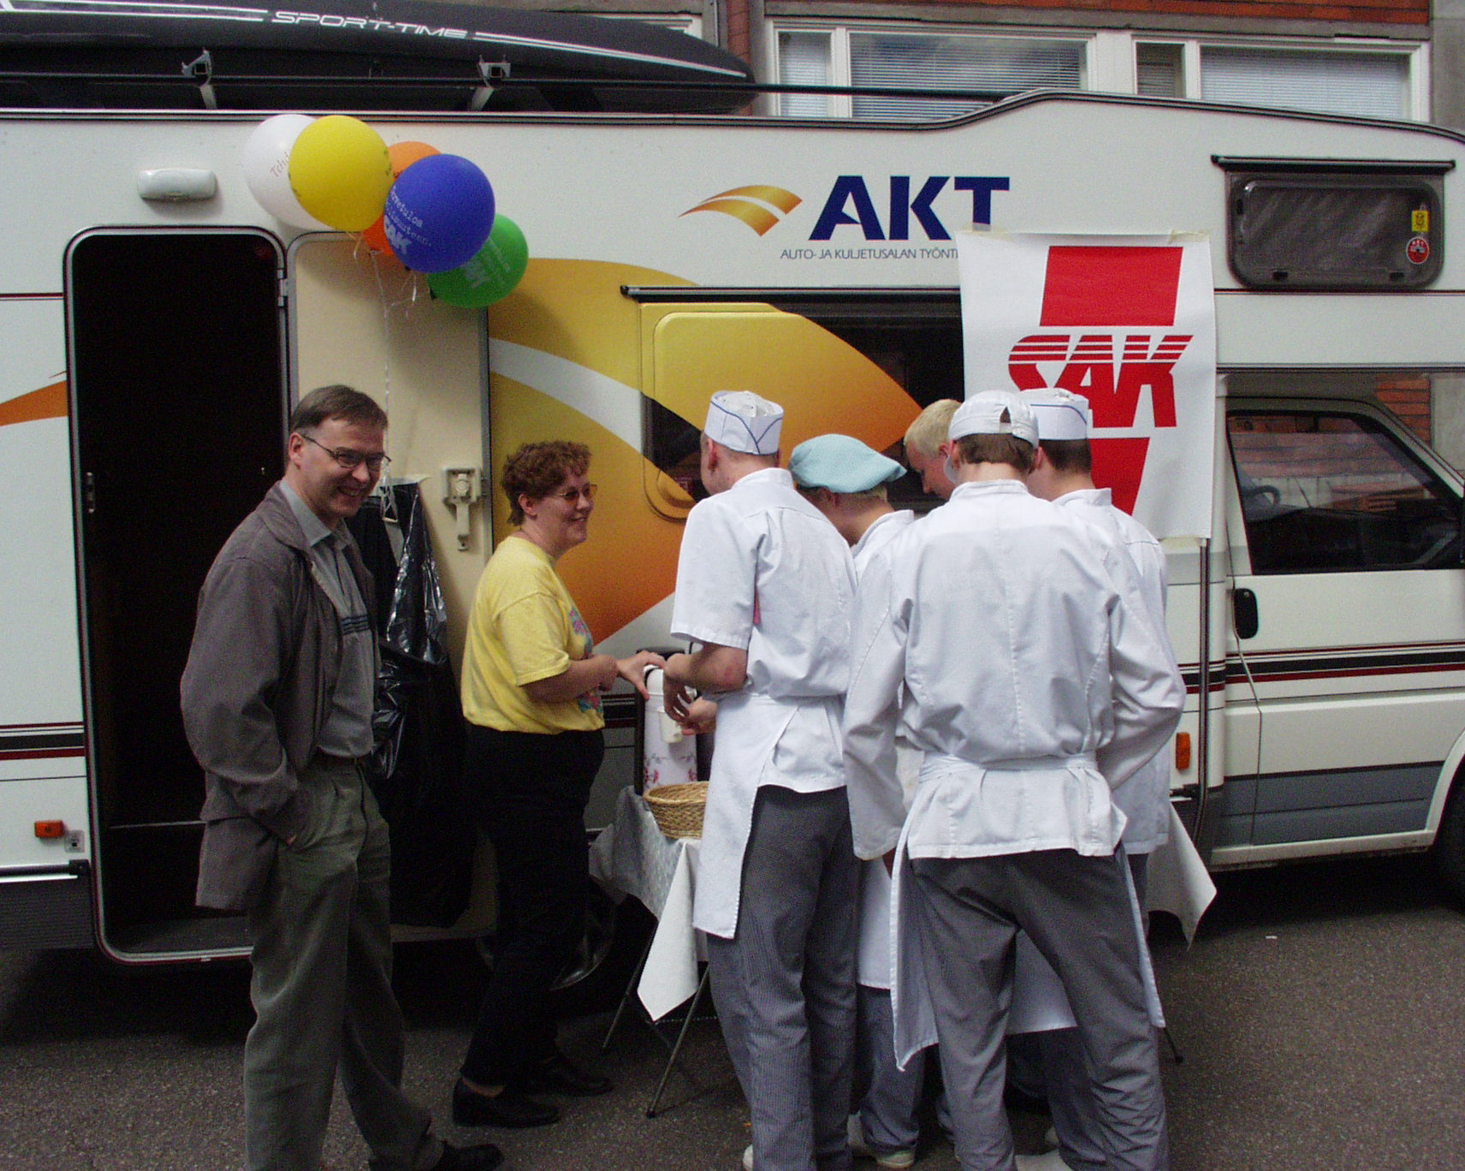
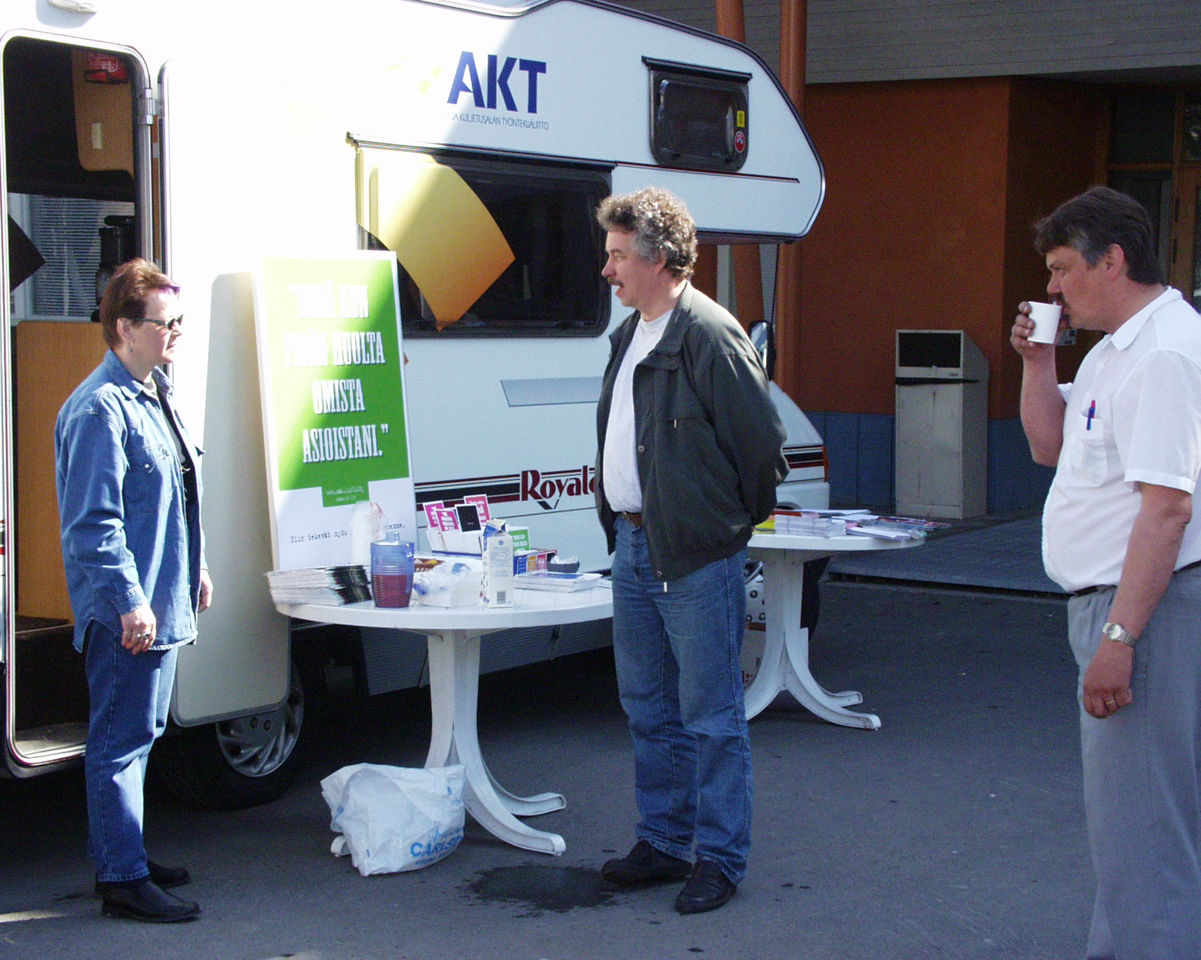
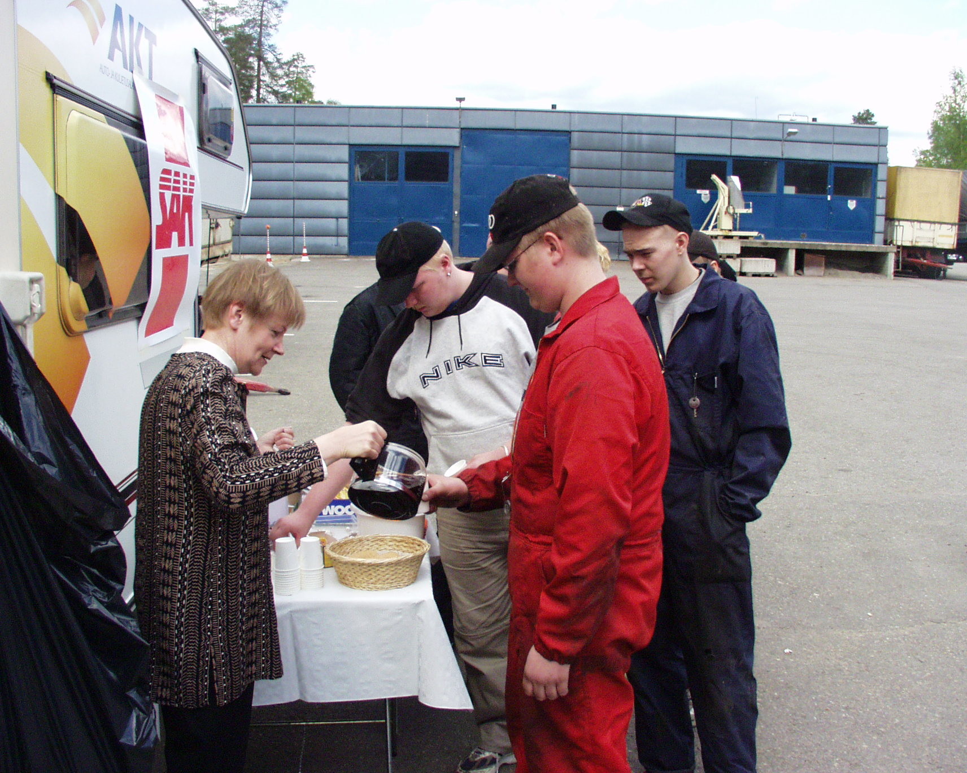
NUORISON VÄRVÄÄMISTÄ AY-TOIMINTAAN JA LIITTOJEN JÄSENYYTEEN

Slide 13
20.5 – Suomen Lordi voitti Kreikan Ateenassa pidetyt Eurovision laulukilpailut kappaleella Hard Rock Hallelujah, joka keräsi samalla kaikkien aikojen ennätyspistemäärän (292). Kahdeksan maata antoi täydet 12 pistettä ja vain kolme maata jätti Suomen pisteittä.
26.5.– Lordin euroviisuvoiton kunniaksi järjestettiin Helsingin Kauppatorilla suuri kansalaisjuhla, johon osallistui noin 90 000 ihmistä eli enemmän kuin mihinkään Suomessa aiemmin järjestettyyn tilaisuuteen.
1.7 – Suomesta tuli Euroopan unionin puheenjohtajamaa 31. joulukuuta 2006 asti
5.11 – Saddam Hussein ja kaksi muuta tuomittiin kuolemaan hirttämällä rikoksi-sta ihmisyyttä vastaan. Bagdad julistettiin ulkonaliikkumiskieltoon tuomion julistamisen ajaksi. Euroopan unioni ja useat muut länsimaat tuomitsivat kuolemantuomiot.
30.12.– Irakin entinen presidentti Saddam Hussein teloitettiin hirttämällä aamunkoitossa. 2007
2009 Perinteiset opiskelijamessut järjestettiin SAMI:n tiloissa. Oppitunteja pidettiin palvelualojen, auto-, puu-, rakennus- ja sähköosastoilla ensimmäisen vuoden opiskelijoille. Lisäksi aulatiloissa oli eri liittojen ja SAK:n infopisteet ja kahvitarjoilu opiskelijoille.
2010 oli Opinverkko hanke, joka oli EU-hanke, jonka tarkoituksena työelämässä kouluttautuminen. Antti Lehkonen toimii johtajana ja mukana on TSL, SAK ja 11 ammattiliittoa. Tiedotustilaisuus hankkeesta oli Paviljongilla 8.11.2010.
Nuorille on myös järjestetty keilailuilta, risteily ja kesäduunari infoja.
Nuorten syrjäytymisen ehkäisemiseksi on valtion toimesta tehty nuorisotakuu ohjelma, jonka toteutukseen seudullamme paikallisjärjestö aktiivisesti osallistuu. Nuorisotakuu lähti Savonlinnassa hyvin käyntiin. Täältä löytyy vain vähän nuoria henkilöitä, joita ei olisi tavoitettu ja saatu mukaan.
Ammattikoulutus on muuttunut siten, että ennen tehtiin työharjoittelut ammattikouluissa, nykyään harjoitteluja tehdään työpaikoilla. Tämä aiheuttaa ongelmia oppimiseen. Ay-liikkeen on myös valvottava, että oppilaat saavat ammattiinsa johtavaa harjoitusta eikä pelkkää hyllyjen järjestelyä.

Slide 14
2007
14.2 – Tieliikelaitos otti Destia-nimen käyttöön markkinointinimenään
15.3.– Suomen ensimmäisistä yksikamarisen eduskunnan vaaleista tuli kuluneeksi sata vuotta.
30.8.– Enontekiöllä satoi talven ensilumi poikkeukselli-sen aikaisin
1.9 – Suomi voitti kaikkien aikojen ensimmäisen Eurovision tanssikilpailun Lontoossa.
21.10. – Kimi Räikkönen voitti Formula 1 -maailmanmestaruuden kolmantena suomalaisena kautta aikojen.
Viikko viisi- kampanjassa oli mukana lähes kaikki SAK:n ammattiliitot. Kampanjaviikon tavoitteena on järjestäytymisen lisääminen. Uusien jäsenten lisäksi on tarkoitus huomioida jo jäseninä olevia sekä aktivoida heitä toimintaan mukaan.
2002 järjestettiin työmarkkinapäivä Savonlinnan torilla. Tapahtuma suunnattiin kesätöihin menijöille. Matti Muhonen oli esiintymässä, paikalla oli soppatykki, mainoskylttien kantajat kiersivät pitkin kaupunkia ja tapahtumalla oli laaja tiedotus. Kuitenkin erityisen kylmä sää onnistui pitämään kohderyhmän kotonaan
2003 Valtakunnallisesti työmarkkinavuosi 2003 täyttyi irtisanomisista. Vaikka irtisanomiset alkoivat lisääntyä jo 2002, nousi asia todelliseksi ongelmaksi vuonna 2003. Ay-liikkeen mielestä työntekijöiden vähentämisen taustalla oli useimmiten tavoite osakekurssien noususta ja ennätysosinkojen maksamisesta yritysten omistajille. Paikallisia työtaisteluja esiintyikin runsaasti, mutta kevättalvella uhkana olleesta lakkosumasta, noin tusinasta, ei kehkeytynyt merkittäviä valtakunnallisia työtaisteluja.

Slide 15
28.11 – Nokian kaupungin vesikriisi alkoi
31.12 – Suomen Pankki lopetti vuosina 1964–1993 käytössä olleiden hopeisten yhden markan kolikoiden, vuosina 1972–1993 käytettyjen viiden markan kolikoiden ja vuosina 1967–1985 lyötyjen juhlarahojen lunastamisen. Suomen Pankki myi palautetut kolikot valtiovarainministeriölle, minkä jälkeen ne sulatettiin uusien rahojen raaka-aineeksi.
Valtakunnallinen SAK:n Työn puolesta – toimintapäivä järjestettiin joukkoirtisanomisten ja yritysten ulkomaille muuttamisen vastustamiseksi. Paikallisjärjestö järjesti nimien listakeräykset kahvitarjoiluineen PAM Hotelli- ja ravintola-alan toimistolla ja työttömien kahvila Tietoteossa. Lisäksi SAK:n luottamusmiehet keräsivät allekirjoituksia kannanottoon lukuisilla työpaikoilla.
Tupo-neuvotteluissa päästiin neuvottelutulokseen riittävän kattavasti, vain muutama liitto jäi Tupon ulkopuolelle. Tupo-neuvotteluihin vaikutti myös linja-autoalan lakko pätkätyöläisten asemasta.
2005 Käynnistimme Itä-Savon alueelle SAK:laisen luottamusmiesten verkoston, joka auttaisi luottamusmiesten väliseen vuorovaikutukseen ja antaisi voimavaroja henkilökohtaisessa jaksamisessa sekä yhteiskuntavaikuttamiseen.
Kansalaistapaamisessa 2006 Pietari Kylliäisessä SAK tarjosi aamupuuron ja järjestön tavoitteita seuraavalle eduskuntakaudelle esitteli apulaisjohtaja Matti Viialainen.

Slide 16
2008
1.1.– Malta ja Kypros liittyivät euroalueeseen.
1.1.– Museoajoneuvon ikäraja nousi 30 vuoteen Suomessa.
2.3. – Venäjän presidentinvaali Dmitri Medvedev valittiin odotetusti jo ensimmäisellä kierroksella. Hän sai noin 70 % äänistä.
10.9. – Metsäyhtiöt Stora Enso ja UPM ilmoittivat vähentävänsä noin 1 700 työpaikkaa Kajaanin, Valkeakosken, Varkauden ja Imatran tehtailta. Saman verran työpaikkoja oli tarkoitus karsia myös ulkomailla.
15.9 – Yhdysvaltalainen investointipankki Lehman Brothers hakeutui Chapter 11 -menettelyn mukaiseen yrityssaneeraukseen.
25.9 – Yhdysvaltain suurin säästöpankki Washington Mutual kaatui. Tallettajat nostivat kymmenen päivän aikana 15. syyskuuta alkaen pankista 16,7 miljardia dollaria. Tämän seurauksena pankin likviditeetti laski alle tason, jolla toimintaa olisi voinut jatkaa
2007 SAK täytti 100 vuotta. Pääjuhla pidettiin Tampereella, jonne liittojen edustajat kokoontuivat SAK:ta juhlistamaan. Sunnuntaina oli valtuuston juhlaistunto. Ritva Suomalainen oli isännöimässä presidenttiä ja hänen puolisoaan ja piti puheen juhlavaltuustossa.
Itä-Suomen SAK:n aluejuhla oli Joensuussa. Toritapahtumassa, juhlaseminaarissa ja iltajuhlassa oli osallistujia satamäärin. Tilaisuuteen lähti paikallisjärjestöstämme linja-autolastillinen väkeä.
Paikallisjärjestö Tarjosi juhlakahvit Savonlinnan torilla. Kahvituksen yhteydessä oli kysely ay-tietoudesta, johon vastasi 55 henkilöä eli positiivista näkyvyyttä tuli. Juhlakahveja tarjosivat myös JHL 567 kaupungintalolla ja koulutuskuntayhtymässä, myös Vaatetustyöntekijät ja Punkaharjun puu järjestivät kahvituksen.

Slide 17
29. syyskuuta – Islantilainen Glitnir-pankki kaatui valtion syliin hallituksen lunastaessa 75 % sen osakkeista
29. syyskuuta – Suunnitelma 700 miljardin dollarin roskapankin perustamisesta kaatui Yhdysvaltain edustajainhuoneessa äänin 228–205.^{[27]} Tämä sai Dow Jones -osakeindeksin laskemaan vajaat 7 % eli 777 pistettä, joka on kaikkien aikojen ennätyspudotus pisteissä yhden päivän aikana.
3. lokakuuta – Yhdysvaltain roskapankkisuunnitelma meni lopulta läpi edustajainhuoneessa, kun siihen oli lisätty erilaisia tukia ja verohelpotuksia noin 110 miljardin dollarin edestä
10. lokakuuta – presidentti Martti Ahtisaarelle myönnettiin Nobelin rauhanpalkinto
2001 SAK-päivät Mikkelissä. ”Poweria työssäoppimiseen” oli teemana, tilaisuuteen osallistui n. 500 nuorta ja ammattiliitot saivat n.300 uutta jäsentä. Lauantain puheenvuorossaan Lauri Ihalainen oli huolissaan mm. alhaisesta eläkkeelle jäämisen iästä. Hän totesi myös työn ja perhe-elämän yhdistämisen antavan tulevaisuudessa kilpailuetua yrityksille, jotka tämän mielekkäästi hoitavat. Ihalainen kehui voimassa olevaa pitkää työmarkkinaratkaisua ja totesi yhteistyön eri osapuolien välillä auttaneen Suomea selviytymisessä.
Riitta Myller korosti kansalaisten perusoikeuksien turvaamisen merkitystä EU:n tasolla. Raimo Vakkuri pohdiskeli ihmisten vuorovaikutustaitoja. SAK- päivien seminaarin teemana oli Tulevaisuuden tekijät. Työmarkkinajärjestöjen yhteistyö on ollut Etelä-Savossa hyvää ja vilkasta. Tämän totesivat SAK:n Etelä- Savon maakuntaryhmän puheenjohtaja Sakari Ojala, varapuheenjohtaja Ritva Suomalainen sekä Etelä-Savon yrittäjien puheenjohtaja Jarkko Wuorinen.
SAK-päiviä on vietetty ainakin Porissa, Kuopiossa ja Jyväskylässä oli osallistujia paikallisjärjestöstämme useita henkilöitä.
Itä-Suomen SAK-päiviä on vietetty Mikkelissä Anttolanhovissa, Juvalla, Savonlinnassa ja Pieksämäellä.
SAK:n Etelä-Savon aluekokous on myös järjestetty Savonlinnassa, Mikkelissä, Juvalla ja Pieksämäellä.

Slide 18
4.11. – Barack Obama voitti Yhdysvaltojen presidentinvaalit.
24.11. – Vuosaaren satama otettiin käyttöön.
2009
14.1. – Yt-neuvottelujen päätteeksi Met-sä-Botnia päätti lopettaa Kaskisten sellutehtaan toiminnan maaliskuun loppuun mennessä. Sellutehtaan lopettaminen vei työpaikan yli 200 työntekijältä
27.3 – Yhdysvaltain presidentti Barack Obama julkisti strategiansa Afganistanin rauhoittamiseksi ja ilmoitti 4 000 sotilaan lähettämisestä kouluttamaan Afganistanin armeijaa
24.4– Julkisuuteen levisi tietoja uuden sikainfluenssa H1N1:n leviämisestä. Maailmalla raportoitiin 1 614 tartunnasta ja 81 kuolleesta Meksikossa. Parissa päivässä tartuntoja tavattiin Meksikon ja Yhdysvaltain lisäksi Britanniassa ja Espanjassa. Pääkaupunki Méxicossa kaikki koulut ja yliopistot suljettiin 26. päivänä tartuntojen estämiseksi, ja seuraavana päivänä koulut suljettiin koko maassa.
Mediatapaaminen Järjestettiin tapaaminen alueen tiedotusvälineiden edustajille
Paikalla oli SAK:n viestintäpäällikkö Sari Aalto-Matturi, Paula Kivivuori-Meri, toimitsijoistamme Olavi Aapajärvi ja Kalevi Hänninen, sekä paikallisjärjestön tiedotustyöryhmän edustajia.
Tilaisuuteen kutsuttiin kaikki alueemme median edustajat, ja kaikki myös saapuivat. Kävimme vilkasta keskustelua yhteistyöstä median ja SAK:n välillä, erityisesti alueellisesta näkökulmasta. Tiedotusvälineiden edustajat kertoivat toivovansa meiltä enemmän juttuvinkkejä, sekä kirjoituksia ja kannanottoja. Me vastaavasti annoimme palautetta yhteistyön toimivuuden parantamiseksi.
Lauri Ihalainen vieraili Savonlinnassa. Hän teki työpaikkavierailun Schauman Woodille ja iltatilaisuudessa illalla oli Casinolla runsaasti SAK: laista väkeä kuulemassa puheenjohtajan terveisiä
NOSTE oli valtakunnallinen aikuisten koulutustason kohottamisohjelma. Nosteen avulla voi suorittaa tutkinnon tai tutkinnon osan, saattaa kesken jääneet kouluopinnot loppuun ja parantaa esimerkiksi taitojaan tietotekniikassa. Ritva Suomalainen osallistui noste- työryhmän työskentelyyn vuoden ajan. Työryhmään on kuulunut edustajat oppilaitoksista, SAK:sta ja työnantajapuolelta. Sen tehtävänä on suunnitella ja toteuttaa alueellisesti nosteen tavoitteita. Noste-ohjelman esittelytilaisuus pidettiin Paviljongilla. Alustajina aiheesta olivat Hannele Ugur ja Paula Kivivuori-Meri SAK:sta ja lisäksi eri oppilaitosten edustajat esittelivät omaa koulutustarjontaansa. Tilaisuus järjestettiin yhteistyössä aluepalvelukeskuksen kanssa ja asiasta kiinnostuneita oli nytkähtänyt mukavasti liikkeelle.

Slide 19
14.5.– Suomen Ammattiliittojen Keskusjärjestön (SAK) edunvalvontajohtaja Lauri Lyly valittiin järjestön uudeksi puheenjohtajaksi vuoteen 2011 saakka ulottuvalle toimikaudelle. Edellinen puheenjohtaja Lauri Ihalainen oli aiemmin ilmoittanut eroavansa tehtävästä kesken vuonna 2006 alkaneen toimikautensa.
12.6– Presidentti Tarja Halonen myönsi SAK:n entiselle puheenjohtajalle Lauri Ihalaiselle ministerin arvoni-men. Ihalainen oli toiminut SAK:n puheenjohtajana lähes 19 vuotta eli kauemmin kuin kukaan hänen edeltäjistään.
25.6. – Poptähti Michael Jackson kuoli 50-vuotiaana lääkkeiden yliannostukseen
Paikallisjärjestön edustajana Työvoimatoimiston koolle kutsumassa työmarkkinatyöryhmässä oli Ritva Suomalainen ja hänen varaedustajana Jaakko Kettunen. Työmarkkinatyöryhmän tavoitteena on seudun työvoiman osaamisen edistäminen ja saatavuuden varmistaminen. Työryhmän avulla konkretisoidaan tulevaisuuden osaamis- ja työvoimatarpeita ja se osallistuu seudun työllisyysstrategian valmisteluun ja päivittämiseen, sekä tekee työllisyyden edistämiseen ja rakennetyöttömyyden vähentämiseen tähtääviä toimenpide-ehdotuksia.
Paikallisjärjestö on ollut mukana keskusteluissa myös kehitysyhtiön käynnistämisyrityksessä. Tämä hanke on kuitenkin kesken meistä riippumattomista syistä.
Savonlinnasalin avajaisissa 6.7.2002 olivat Paikallisjärjestön edustajina
Ritva Suomalainen ja Martti Huttunen
Balettijuhlien kanssa teimme yhteistyötä siten, että paikallisjärjestö liitti osastojen jäsenkirjeeseen mainoksen balettijuhlista ja jäsenet saivat alennusta balettilipuista.

Slide 20
AMMATTIOSASTOJEN YHTEISTYÖ
29.9. – Korkein hallinto-oikeus tuomitsi seitsemän asfalttialan yritystä yhteensä 83 miljoonan euron sakkoihin laittomasta, vuosina 1994–2002 toimineesta kartellista. Suurin kartellin osakas Lemminkäinen Oy tuomittiin yksin 68 miljoonan euron sakkoihin. Kyseessä oli Suomen ankarin kilpailulakien rikkomisesta langetettu tuomio.
1.10 – Hallitus hyväksyi TV-lupamaksun korvaavan, kaikkia kansalaisia koskevan mediamaksun eli ns. YLE-maksun käyttöönoton vuonna 2012. Maksun suuruus jätettiin myöhemmin päätettäväksi
28.10 – Maailman suurin risteilyalus M/S Oasis of the Seas luovutettiin tilaajilleen STX:n Turun telakalla
26.11.– Karjalan kieli sai valtioneuvoston päätöksellä vähemmistökielen aseman Suomessa. Suomessa asui noin 5 000 karjalan kielen puhujaa
Ammattiosastojen edustajien tapaaminen oli hyvin toimiva yhteistyön muoto. Tarkoituksena on lisätä seutukunnallista osallistumista entisestään, kutsumalla ympäristökuntien osastoja aktiivisemmin toimintaan ja kehittämällä tapaamisen sisältöä.
Finnairin tehtaan lopettaessa toimintansa Savonlinnassa, lopetti IAU:n ammattiosasto 014 toimintansa.
Järvi-Savon tietoliikenneammattilaiset os.118 liittyi paikallisjärjestöön Savonlinnan työhuonekunnan osalta.
Kerimäen kunta-alan yhdistys KTV os. 327 Liittyi paikallisjärjestöön.
IAU:n osasto 014 todettiin lakkautetuksi Finnairin toiminnan loputtua Savonlinnassa.
Louhen metallin ammattiosasto lopetti toimintansa, samoin Postin automiesten ammattiosasto.
Viitisenkymmentä osallistujaa pääsi katsomaan Savonlinnasalin rakennusvaiheista kertovaa videota ja ohjelmaan sisältyi myös salin esittelyä johtaja Järveläisen johdolla.
Kerimäen kunta-alan KTV ry: 40-vuotisjuhla oli Hotelli Herttuassa
KTV 567 30-vuotisjuhla oli Paviljongilla

Slide 21
OSALLISTUMINEN SAK.N TAPAHTUMIIN
8.12.– Tuettuja lomia järjestänyt Lo-maliitto hakeutui konkurssiin
18.12. – General Motors -konserni ilmoitti lopettavansa Saab-henkilöautojen valmistuksen. Saabia yritettiin pelastaa vielä useaan otteeseen, ja halukkaita ostajia ilmoittautui, mutta GM alkoi tammikuussa 2010 ajaa Saabin tehtaita alas.
2010
1.1. – Suomessa lakkautettiin läänit ja tilalle tulivat aluehallintovirastot. Joitakin lääninhallituksen tehtäviä siirtyi ELY-keskuksille.
1.1 – Suomessa tuli voimaan uusi yliopistolaki. Toimintansa aloitti kaksi uutta yliopistoa, Aalto-yliopisto ja Itä-Suomen yliopisto, samoin kuin niiden ylioppilaskunnat Aalto-yliopiston ylioppilaskunta ja Itä-Suomen yliopiston ylioppilaskunta. Lisäksi Turun kauppakorkeakoulu liitettiin osaksi Turun yliopistoa.
Valtakunnalliseen Liikkeessä -kampanjaan osallistuimme järjestämällä erilaisia tapahtumia ja tekemällä oppilaitosvierailuja.
SAK:n 16. edustajakokous oli 28.-30.5.2001 Helsingissä. Kokousta luonnehdittiin tulevaisuuskokoukseksi ja kokouksen kolme pääasiakirjaa: ”Hyvinvointi syntyy työstä”, ”Sovitaan yhdessä”, ”Liikkeessä tulevaisuuteen” ovatkin tulevaisuuteen katsovia. Kokouksen keskeisiä teemoja olivat: uudet työllisyystavoitteet - vahva työlinja, oikeudenmukainen tulonjako, tasa-arvoinen työyhteisö, Eurooppa-tavoitteet ja Liikkeen uudistaminen. Savonlinnan paikallisjärjestöstä mukana
SAK:n 16. edustajakokouksessa olivat Ritva Suomalainen, Hannu Hyttinen, Heikki Seila ja Markku Nousiainen.
SAK:n Etelä-Savon aluepalvelukeskus täytti kymmenen vuotta helmikuussa. Savonlinnan paikallisjärjestö osallistui työntekijöille annettuun lahjakorttiin yhdessä muiden Etelä-Savon paikallisjärjestöjen ja alueen toimitsijoiden kanssa.
Eläketurvakeskuksen maakuntapäivä oli Savonlinnassa 14.3.2001.

Slide 22
4.1. – VR:n Intercity-juna törmäsi Helsingin rautatieaseman seinään. Syynä oli ilmeisesti jarruvika.
8.4. – Presidentit Barack Obama ja Dmitri Medvedev allekirjoittivat ydinaserajoitussopimuksen
22.4. – Laajamittainen öljyonnetto-muus Meksikonlahdella, kun Deepwater Horizon -öljynporauslautta räjähti ja upposi
1.7. − Eduskunta myönsi äänin 120−72 Teollisuuden Voima Oy:lle ja Fennovoima Oy:lle luvat kahden uuden ydinvoimalan rakenta-miseksi Suomeen. Kaksi kansanedustajaa äänesti tyhjää ja viisi oli poissa äänestyksestä. Edellisen voimalan sijoituspaikka oli Eurajoen Olkiluoto, jälkimmäisestä kilpailivat Ruotsinpyhtään, Py-häjoen ja Simon kunnat.
SAK:n Etelä-Savon aluekokous 2.6.2001 Mikkelissä.
Aluekokouksen mielestä voimavaroja pitää kohdentaa työntekijöiden, myös työttömänä olevien, osaamisen ylläpitoon ja ammatilliseen koulutukseen, jotta valmiuksia olisi tulevaisuuden työelämän tarpeisiin.
SAK-päivät 12.-14.10 Mikkelissä. ”Poweria työssäoppimiseen” oli teemana perjantaina, jolloin tilaisuuteen osallistui n. 500 nuorta ja ammattiliitot saivat n.300 uutta jäsentä. Lauantain puheenvuorossaan Lauri Ihalainen oli huolissaan mm. alhaisesta eläkkeelle lähtemisiästä. Hän totesi myös työn ja perhe-elämän yhdistämisen antavan tulevaisuudessa kilpailuetua yrityksille, jotka tämän mielekkäästi hoitavat. Ihalainen kehui voimassa olevaa pitkää työmarkkinaratkaisua ja totesi yhteistyön eri osapuolien välillä auttaneen Suomea selviytymisessä.
Riitta Myller korosti kansalaisten perusoikeuksien turvaamisen merkitystä EU:n tasolla. Raimo Vakkuri pohdiskeli ihmisten vuorovaikutustaitoja. SAK- päivien seminaarin teemana oli Tulevaisuuden tekijät. Työmarkkinajärjestöjen yhteistyö on ollut Etelä-Savossa hyvää ja vilkasta. Tämän totesivat SAK:n Etelä- Savon maakuntaryhmän puheenjohtaja Sakari Ojala, varapuheenjohtaja Ritva Suomalainen sekä Etelä-Savon yrittäjien puheenjohtaja Jarkko Wuorinen.
Paikallisjärjestö järjesti SAK-päiville yhteiskuljetuksen Punkaharjulta ja Savonlinnasta.

Slide 23
5.8− Chilen kaivosonnettomuus 34 kaivostyöntekijää jäi loukkuun pienessä kaivoksessa Pohjois-Chilessä kun kaivoksen katto sortui. 22.8 – romahtaneen kultakaivoksen uumeniin jääneisiin 33 mieheen saatiin yhteys. He olivat kaivoksen turvahuoneessa 700 metrin syvyydessä. 17.9. − Ensimmäinen kolmesta pelastuskuilusta oli perillä Seuraavaksi kapeaa kuilua laajennettiin 30 sentistä 70 senttiin. 9.10 − Pelastustunneli "B" pääsi ensimmäisenä loukkuun jääneiden kaivosmiesten luo aamu 8:n aikaan paikallista aikaa. 14.10 − loukkuun jääneiden kaivosmiesten nosto-operaatio saatiin päätökseen.
SAK:n aluekokous ja seminaari Pieksämäellä 12.10.2002
Edustajamme olivat Aila Makkonen ja Timo Karhu.
Maakuntaryhmään valittiin varapuheenjohtajaksi Ritva Suomalainen. Jäseniksi Terho Kosonen ja Aila Makkonen.
Yhteistyö SAK:n Etelä-Savon aluepalvelukeskuksen kanssa on ollut erittäin tiivistä ja monipuolista koko toimintavuoden ajan. Aluepalvelukeskuksen tuki paikallisjärjestön toiminnalle on ollut keskeistä sekä asiantuntija-avun, että aineellisten resurssien osalta järjestötyön kuormittaessa yhä pienemmän toimijajoukon harteita paikallisella tasolla.
SAK Etelä-Savon viikonlopputapahtuma Punkaharjulla
Viikonloppu koostui seuraavista tapahtumista: aluekokous, työelämän sukupolvenvaihdosseminaari, sekä yhteiskuntavaikuttaminen ja aluetoiminta-seminaari. Sunnuntain seminaarissa oli yhteiskuntavaikuttamisesta keskustelemassa ja alustamassa Etelä-Savon kansanedustajat Jouni Backman ja Arto Seppälä, sekä EU-meppi Riitta Myller.
Koko viikonlopun ohjelma oli tarkoitettu SAK: laisille, mutta sukupolvenvaihdosseminaarissa, jonka pääorganisaattorina oli TOP 10+-hanke, olivat mukana myös työnantajat. Koko viikonlopun tapahtuma sai runsaasti palstatilaa lehdistössä ja mukana osallistumassa oli runsaasti paikallisjärjestömme jäseniä.

Slide 24
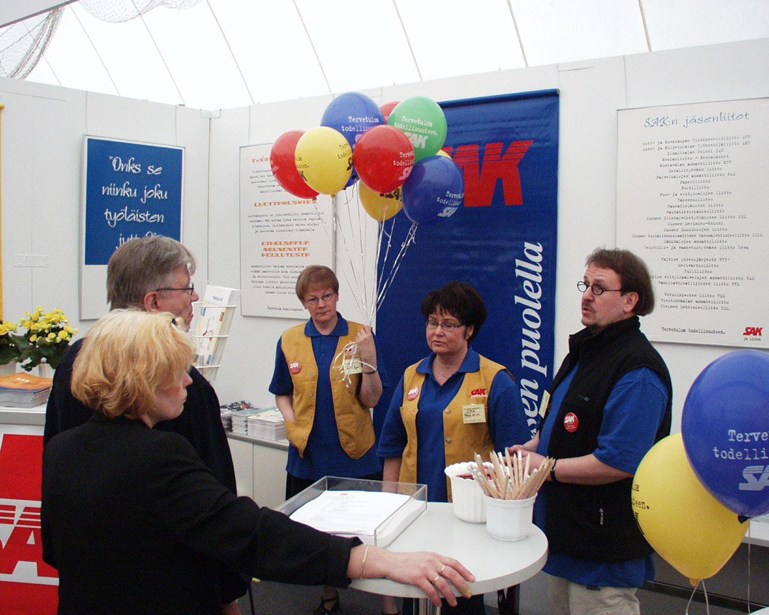
7.8.− Yksi mies kuoli ja toinen vietiin sairaalaan vakavien palovammojen takia Saunomisen maailmanmestaruuskilpailuissa Heinolassa.
16.8. – Newsweek vertaili kansalaisten elinoloja sadassa maassa. Suomi valikoitui maailman parhaaksi maaksi
24.11 − Paperiliitto päätti siirtää puheenjohtaja Jouko Ahosen toistaiseksi syrjään tehtävistään tämän eläkeyhtiöiden johtajien suuria palkkioita puolustaneiden lausuntojen vuoksi.
9.12– Suomen Lentoemäntä- ja Stuerttiyhdistys SLSY:n noin 9 päivää kestänyt lakko päättyi työehtosopimusta koskeneeseen sovintoehdotukseen
Valtakunnallinen SAK:n Työn puolesta – toimintapäivä 12.12 järjestettiin joukkoirtisanomisten ja yritysten ulkomaille muuttamisen vastustamiseksi. Paikallisjärjestö järjesti nimien listakeräykset kahvitarjoiluineen PAM Hotelli- ja ravintola-alan toimistolla ja työttömien kahvila Tietoteossa. Lisäksi SAK:n luottamusmiehet keräsivät allekirjoituksia kannanottoon lukuisilla työpaikoilla.
ALUETOIMISTO JA PAIKALLISJÄRJESTÖ
TIEDOTTAMASSA TYÖELÄMÄSTÄ MESSUILLA

Slide 25
TYÖTAISTELUT
2011
11.3.– Voimakas maanjäristys aiheutti tuhoisan hyökyaallon Japanissa.
12.4− Japanin viranomaiset nostivat Fukushiman ydinvoimalan kärsimät vahingot vakavuudeltaan samalle tasolle Tšernobylin ydinvoimalaonnettomuuden kanssa
17.4– Suomen 36. eduskuntavaalit huhtikuun 3. sunnuntaina. Vaalien ainoaksi voittajaksi nousi Perussuomalaiset, joka sai 34 paikkaa lisää ja nousi keskustan ohi kolmanneksi suurimmaksi puolueeksi. Kokoomuksesta tuli ensimmäistä kertaa suurin puolue ja toiseksi suurimmaksi nousi SDP. Muutamia kansanedustajia palasi eduskuntaan hyvin pitkien taukojen jälkeen.
15.9− Kansanedustaja Jussi Halla-aho erotettiin kahdeksi viikoksi perussuomalaisten eduskuntaryhmästä. Päätöksen taustalla oli Halla-ahon Facebook-kirjoitus, jossa hän oli suositellut Kreikkaan sotilasjunttaa "panemaan lakkoilijat ja mellakoijat kuriin". Puheenjohtaja Timo Soini oli alun perin vaatinut Halla-aholle kuukauden kestävää erottamista.
Valtakunnallisesti työmarkkinavuosi 2003 täyttyi irtisanomisista. Vaikka irtisanomiset alkoivat lisääntyä jo 2002, nousi asia todelliseksi ongelmaksi vuonna 2003. Ay-liikkeen mielestä työntekijöiden vähentämisen taustalla oli useimmiten tavoite osakekurssien noususta ja ennätysosinkojen maksamisesta yritysten omistajille. Paikallisia työtaisteluja esiintyikin runsaasti, mutta kevättalvella uhkana olleesta lakkosumasta, tusinan verran, ei kehkeytynyt merkittäviä valtakunnallisia työtaisteluja.

Slide 26
KOULUTUKSET
2.5− Osama bin Laden sai surmansa yhdysvaltalaisten sotilaallisessa iskussa Pakistanissa. Iskussa kuoli myös kolme muuta miestä ja yksi nainen.
22.7. − Norjan iskuissa 2011 Anders Behring Breivik surmasi ampumalla 69 ihmistä Utøyan saarella. Tätä ennen Breivikin tekemässä autopommin räjähdyksessä Oslon keskustassa kuoli kahdeksan ihmistä.
31.10– Maailman väkiluvun arvioitiin saavuttaneen seitsemän miljardin ihmisen rajan
2012
5.2− Suomen presidentinvaali. Sauli Niinistö valittiin Suomen presidentiksi 62,6 prosentin kannatuksella.
29.2– Suomen Pankki Helsingissä vaihtoi markko-ja euroiksi viimeistä päivää
Uuden ajan ay-koulu pidettiin kevättalvella. Kouluun osallistui kymmenen oppilasta. Viidestä tapaamiskerrasta viimeinen pidettiin Mikkelissä aluepalvelukeskuksessa, jossa opetukseen osallistuivat aluejohtajan lisäksi neljä alueen toimitsijaa. Ohjaajina ay-koulussa toimivat Aila Makkonen ja Ritva Suomalainen.
24.2.2001 järjestettiin koulutuspäivä uudesta työsopimuslaista. Kouluttajana oli SAK:n vastaava lakimies Jorma Rusanen.
Tekstinrakennuspajat (viestintäkoulutusta) järjestettiin kolmena iltana, alkaen 13.1.2001. Osallistujina oli useita tekstin tuottamiseen halukkaita ihmisiä.
ProJob- messut OKL:n liikuntahallilla 27.11. Meiltä oli mukana edustajat kahdeksasta ammattiosastosta yhteisellä messuosastolla. Tehtiin jäsenhankintaa ja jaettiin ay-materiaalia. Messuilla kävi vierailulla valitettavan vähän yleisöä, vain n. 900 henkilöä. Jälkikeskusteluissa todettiin messujen hinta/laatusuhteen olleen huonon.
Euro-koulutus järjestettiin Paviljongilla 12.9.2001 yhdessä Akavan ja STTK:n kanssa. Kouluttajana oli Tuula Väyrynen Osuuspankista. Osallistujia tilaisuuteen oli valitettavan vähän.
Työvoimatoimikuntien koulutus pidettiin Mikkelissä. Savonlinnasta oli mukana Markku Valjakka ja Aila Makkonen.

Slide 27
4.3 – Venäjän presidentinvaalit. Vladimir Putin valittiin Venäjän presidentiksi ensimmäisellä kierroksella.
24.7– Valmet Automotiven ilmoitettiin aloittavan Mercedes-Benzin uuden A-sarjan henkilöautojen valmistuksen Uudenkaupungin autotehtaassa vuoden 2013 alussa. Daimlerin kanssa solmittu sopimus oli kolmivuotinen.
21.8. – Sisäministeriön virkamiestyö-ryhmä jätti ministeri Päivi Räsäselle mietintönsä, jossa ehdotettiin Liikkuvan poliisin lakkauttamista vuoden 2013 aikana ja sen tehtävien siirtämistä poliisihallinnon uudistuksessa jäljelle jääville 11 alueelliselle poliisilaitokselle. Ehdotus herätti vastalausemyrskyn ja pelon liikenneturvallisuuden heikkenemisestä. Muiden muassa Autoliitto, Linja-autoliitto, Auto- ja Kuljetusalan Työntekijäliitto (AKT) ja Suomen Kuljetus ja Logistiikka SKAL ilmoittivat vastustavansa Liikkuvan poliisin lakkauttamista.
1. syyskuuta – Hehkulamppujen valmistus ja maahantuonti kiellettiin Euroopan unionin jäsenmaissa. Kaupat saivat kuitenkin myydä varastonsa loppuun
Työympäristöseminaari Kiljavalla
Terho Kosonen osallistui.
12.1. hallituksen kokous- ja koulutuspäivänä
kansanedustaja Jouni Backman kävi tapaamassa hallituksen jäseniä. Puheenvuorossaan hän kertoi mm. väestömäärän kehityksestä ja eläkepolitiikan tavoitteena olevasta eläköitymisiän nostamisesta. Jouni Backman käsitteli väestömäärän kehitystä, jonka hän totesi vaikuttavan tulevaisuuden ratkaisuihin, talouden kehittämisen avaimiin, kuntien eriarvoisuuden kasvuun ja aluepolitiikkaan. Backmanin mielestä taloudellisen kasvun pitää olla osaamisperusteista ja toimijoiden pitää olla laajemmin ja tiiviimmin mukana seudullisessa kehittämisessä.
Eläkepolitiikassa tavoitteena on nostaa eläkkeellejäämisiän nostamisen 58 vuodesta, joka on jo noussut 59 vuoteen, 62- 63n vuoteen. Tähän tavoitteeseen pyritään työssäjaksamiseen ja työssä viihtymiseen panostamalla. Keinoina hän mainitsi myös eläkekarttuman lisäämisen yli 60-vuotiailla, sekä eläkelaitosten järjestelmien yhdenmukaistamisen.
Backman toivoi puheenvuorossaan myös ay-liikkeen osallistuvan pohjoismaisen hyvinvoinninmallin ylläpitämiseen.
Backmanin puheenvuoron jälkeen keskustelussa todettiin SAK:laisen ay-porukan osallistumisen olevan vaikeaa virka-aikana. Keskustelussa todettiin myös, että työsuojeluorganisaatiota on kehitettävä toimivampaan suuntaa mm. kuljetusalalla.

Slide 28
4.10.– Hallitus antoi eduskunnalle esityksen Kymen ja Etelä-Savon vaalipiirien yhdistämisestä Kaakkois-Suomen vaalipiiriksi sekä Pohjois-Savon ja Pohjois-Karjalan vaalipiirien yhdistämisestä Savo-Karjalan vaalipiiriksi. Uutta vaalipiirijakoa oli kaavailtu otettavaksi käyttöön vuoden 2015 eduskuntavaaleissa.
6.11.– Yhdysvaltain presidentinvaalit. Istuva presidentti Barack Obama äänestettiin toiselle kaudelle.
9.121. – Elinkeinoministeri Jyri Häkämies siirtyi Elinkeinoelämän keskusliiton uudeksi toimitusjohtajaksi tehtävästä erotetun Mikko Pukkisen tilalle. Pukkisen irtisanomisen syyksi ilmoitettiin luottamuspula. Vaihdoksen arveltiin merkitsevän EK:n linjan koventumista. Uudeksi elinkeinoministeriksi tuli Kokoomuksen eduskuntaryhmän puheenjohtaja Jan Vapaavuori ja uudeksi ryhmänjohtajaksi Petteri Orpo. Häkämiehen tilalle eduskuntaan nousi rehtori Anu Urpalainen Imatralta.
Työsopimuslaki-koulutus 7.11.2002 Mikkelissä
Aila Makkonen osallistui ja toi terveiset paikallisjärjestölle
Stressillä monet kasvot koulutus Savonlinnasali 15.10.2002.
Työsuojelupiirin järjestämään tilaisuuteen osallistui runsaasti luottamusmiehiä ja ts-valtuutettuja eri työpaikoilta.
Työvoimakoulutuksen 2003 suunnittelutilaisuus.
Osallistujina meiltä Erkki Ahtila ja Pirkko Piispa.
Aluevaikuttajakurssilla Kiljavalla 9.-10.9.2002.
Timo Karhu osallistui ja toi terveiset.
Yhteisöviestintä kurssi 25.-26.10.2002
Osallistujina paikallisjärjestön aktiiveja.
TSL:n järjestämä Juhlakurssi Casinolla 9.4. 2002 opetti kuinka Suomen- ja muut liput järjestetään. Juhlatilaisuuksissa protokollan mukaisesti. Samoin kurssilla opittiin mm. sellainen asia, että jos järjestät esim. osastosi vuosijuhlaa, aloita valmistelut jopa kaksi vuotta aiemmin. Opettajan kurssilla toimi Seppo Puhakka.

Slide 29
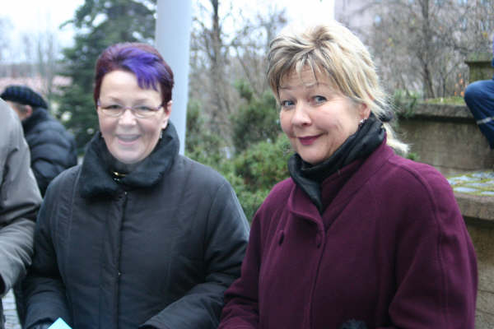
2013
1.1. – Suomessa tapahtui muutoksia verotuksessa: yleisradiovero as-tui voimaan ja arvonlisävero nousi (23 % → 24 %, 13 % → 14 %, 9 % → 10 %)
10.7. – Vihtavuoressa räjähdysainetehtaalla tapahtuneen vaaratilanteen takia tehtiin alueella rauhanajan suurin evakuointi, kun noin 2000 paikallista asukasta evakuoitiin.
15.11 – Helsingin huumepoliisin päällikkö Jari Aarnio vangittiin epäiltynä törkeästä lahjuksen ottamisesta, törkeästä virka-aseman väärinkäyttämisestä ja avunannosta törkeään petokseen. Samalla Aarnio pidätettiin virastaan
5.12. – Etelä-Afrikan presidentti ja vapaustaistelija Nelson Mandela kuoli. Mandelan hautajaisissa Suomea edustivat presidentit Sauli Niinistö ja Martti Ahtisaari
Työsopimuslaki-koulutus
Kouluttajana SAK:n vastaava lakimies Jorma Rusanen. Käsiteltiin työsopimuslain lisäksi vuorotteluvapaa lakia ja työturvallisuuslakia
Työssäoppimisen mallit
Terho Kosonen ja Tiina Karhu osallistuivat.
Uuden ajan ay-koulun kouluttajat
Aila Makkonen ja Ritva Suomalainen

Slide 30
EDUSTUKSET ERI YHTEISÖISSÄ
2014
7.2.– Kaksi sukeltajaa kuoli sukellusonnettomuuksissa
Jordbrugrottassa Norjassa. Myöhemmin viranomaiset päättivät jättää menehtyneet luolaan, koska he ovat liian syvällä. Suomalaiset sukeltajat hakivat vainajat ilman lupaa maaliskuun lopussa pinnan tuntumaan
23.2. – Krimin niemimaalla alkoi sotilaalli-nen konflikti liittyen Ukrainan meneillään olevaan vallankumoukseen.
24.6– Presidentti Sauli Niinistö myönsi eron Jyrki Kataisen hallitukselle ja nimitti Alexander Stubbin hallituksen.
17.7 – Malaysia Airlinesin lento MH17 ammuttiin alas Itä-Ukrainassa. Onnettomuudessa kuoli 298 ihmistä.
Paikallisjärjestöllä on ollut edustukset SAK:n valtuustossa, SAK:n maakuntaryhmässä, Maakuntaryhmän työjaostossa, SAK:n aluekokouksissa, Työeläke Ilmarisen vakuutettujen neuvottelukunnassa, Savonlinnan ammatillisen aikuiskoulutuskeskuksen johtokunnassa, Työvoimatoimikunnassa,
Savonlinnan ammatti-instituutin (SAMIn) sähköalojen neuvottelukunnassa, Noste-työryhmässä, Alueellisen Työvoimatoimiston työmarkkinatyöryhmässä ja Reimari työllisyysklusterin ohjausryhmässä

Slide 31
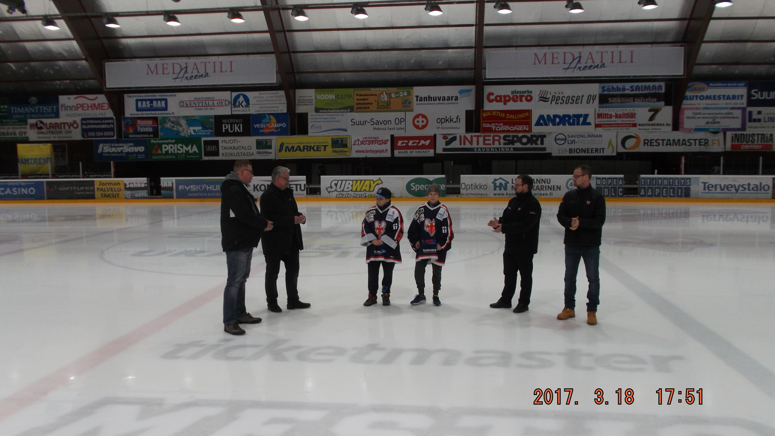
URHEILUTOIMINTA
2015
14.2. – Kööpenhaminan terrori-iskuissa kuoli kaksi ja haavoittui viisi ihmistä. Poliisi ampui myöhemmin tekijäksi epäillyn.
5.3 – Sote-uudistuksen käsittely eduskunnassa päättyi perustuslakivaliokunnan lausuntoon, jonka mukaan uudistus oli perustuslain vastainen. Lakiesityksen hyväksyntä siirtyi seuraavalle vaalikaudelle
Perinteisten pilkkikisojen lisäksi on ollut pesäpalloturnauksia ja sählykisoja.
Paikallisjärjestö on ollut yhteistyössä paikallisen jääkiekkojoukkueen SaPko:n kanssa. Pelin lisäksi olemme saaneet tutustua myös seuran muuhun toimintaa.
Juniori SaPko:n pelaajille luovutetaan stipendiä

Slide 32
TALOUS
19.4 – Suomen 37. eduskuntavaalit. Vaalien voittajat olivat Suomen Keskusta ja Vihreä liitto, muiden puolueiden menetettyään paikkoja tai pitäen saman paikkaluvun edellisiin vaaleihin verrattuna. Toiseksi suurimmaksi puolueeksi nousi Perussuomalaiset ja kolmanneksi Kansallinen Kokoomus. Vaalien suurimmat häviäjät olivat vasemmistopuolueet. SDP:n kannatus laski historiallisen pieneksi; 16,5 prosenttiin ja 34 edustajaan.
29.5– Presidentti Sauli Niinistö myönsi eron Stubbin hallitukselle ja nimitti Keskustan puheenjohtajan Juha Sipilän kokoaman uuden hallituksen
Paikallisjärjestön talous on ollut SAK:n kannustavan tuen, jäsenmaksujen ja vuosituhannen alussa myös Finlandia-bonuksen varassa.
Paikallisjärjestö sai avustusta Kuntayhtymältä seutukuntatyön järjestämiseen.
Suurin yksittäinen investointi on ollut paikallisjärjestölle ostettu kannettava tietokone.

Slide 33
TYÖLLISTÄMINEN
1.7. – Suomen ajoneuvojen romutuspalkkio otettiin kokeiluluonteisesti käyttöön puolen vuoden ajaksi. Palkkio maksettiin yli 10 vuoden ikäisestä autosta, jos sen vaihtoi uuteen vähäpäästöiseen autoon.
1.8. – Kansallissosialistisen Suomen Vastarintaliikkeen mellakoitsijat pahoinpitelivät ihmisiä Jyväskylän Sokokses-sa
16.9– Yleisradio lähetti televisiossa pääministeri Juha Sipilän puheen, jossa hän käsitteli Suomen taloustilannetta ja pakolaistilannetta ja vetosi työmarkkinaosapuoliin, jotta nämä esittäisivät keinoja hallituksen kaavailemien toimien tilalle
12.12 – Pariisin ilmastokokouksessa allekirjoi-tettiin sopimus, jossa pyritään rajoittamaan globaali lämpötilan nousu alle kahden asteen.
Paikallisjärjestö palkkasi yhdessä PAM:n hotelli- ja ravintola-alan osaston ja liikealan osaston kanssa yhteisen toimistotyöntekijän yhdistelmätuen avulla. Työntekijäksi valittiin Päivi Alanko.
Tiina Karhu palkattiin Päivi Alangon tilalle toimistotyöntekijäksi. Henkilön vaihto johtuu työllistämistuen määräytymisen säännöistä.
Tiina Karhun työsuhde loppui syksyllä rahoituksen puutteeseen.

Slide 34
MUISTAMISET
2016
1.1. – Kauppojen aukioloajat vapautuivat Suomessa.
10.6 – Kilpailukykysopimus (kiky-sopimus) saatiin solmituksi Suomen työmarkkinajärjestöjen kesken. Sen avulla pyrittiin parantamaan talouden kilpailukykyä ja työllisyyttä. Sopimus sisälsi väliaikaista palkkatason jäädyttämistä, työajan pidentämistä, lomarahojen leikkauksia ja työnantajamaksujen vähentämistä.
2.9 – Intiassa järjestettiin maailmanhistorian laajin yleislakko.
Paikallisjärjestön edustajiston kokous pidettiin 20.3.2001. Kokouksessa toivotettiin Suomen Merimies-Unionin Saimaan osasto tervetulleeksi paikallisjärjestön jäseneksi. Tilaisuudessa luovutettiin ruusu ja SAK:n vuosilautanen Alve Koposelle kiitokseksi hänen 50-vuotisesta työstään SAK:laisen ay-liikkeen hyväksi.

Slide 35
SEUTUKUNTATYÖRYHMÄ
4.9. – Äiti Teresa julistettiin pyhimykseksi.
8.11.– Donald Trump valittiin presidentiksi Yhdysvaltain presidentinvaalissa. Trumpin valinta ja Hillary Clintonin tappio aiheutti useissa USA:n kaupungeissa monipäiväisiä mellakoinniksi yltyneitä mielenosoituksia. Samaan aikaan presidentinvaalin kanssa pidettiin myös edustajainhuoneen vaalit.
3.12.– Kolme ihmistä sai surmansa Imatralla tapahtuneessa ampumavälikohtauksessa.
29.12 – Valtion kehitysyhtiö Vake aloitti toimintansa, kun valtioneuvosto antoi yleisistunnossaan toimintaohjeen noudatettavaksi yhtiön omistajaohjauksessa ja toiminnassa.
Vuonna 2002 käynnistetty seutukuntatyö jatkui vauhdikkaasti myös vuonna
2003 Seutukuntatilaisuuksia järjestettiin toimintavuonna sekä Savonlinnassa, että ympäristökunnissa. Tilaisuuksiin kutsuttiin kulloisenkin kunnan päättäjiä ja virkamiehiä pitämään alustuksia ja keskustelemaan. Kaikkiin tilaisuuksiin osallistui Savonlinnan seudun paikallisjärjestön hallituksen jäseniä. Alustuksien jälkeen tilaisuuksissa keskusteltiin avoimesti kunkin kunnan asioista, erityiskysymyksistä ja kehittämissuunnitelmista. Seutukuntatyöryhmän tiedottaminen ammattijärjestöille hoidettiin osasto / yhdistys kirjeillä, lehti ilmoituksilla, sähköposti rinkiä hyödyntäen, Etelä- Savon radion kautta (menovinkit), Iskelmäradio(haastattelu) ja henkilökohtaisesti.
Aluekeskusohjelman seutuyhteistyö -foorumissa 3.3. Savonlinnasalissa Aila Makkonen esitteli SAK:n Savonlinnan seudun paikallisjärjestön seutukuntatyötä laajalle kuulijajoukolle, sillä paikallisjärjestö haki seutukuntatyöhön rahoitusta aluekeskusohjelmasta. Tilaisuudesta sukeutui poliittinen vääntö erään puolueen paikalla olleiden edustajien esittäessä hakemuksen hylkäämistä. Loppujen lopuksi hakemus käsiteltiin Itä-Savon kuntayhtymässä ja haettu rahoitus saatiin aluekeskusohjelman projektirahoituksesta.

Slide 36
MUUTA
2017
1.1. – Fintoto Oy, Raha-automaattiyhdistys (RAY) ja Veikkaus Oy yhdistyivät uudeksi rahapeliyhtiöksi, Veikkaus Oy:ksi.
1.1. – Sosiaali- ja terveysjärjestöjen avustuskeskus (STEA) aloitti toimintansa
20.1.– Donald Trump astui Yhdysvaltain presidentin virkaan Barack Obaman tilalle.
25.4 – Sipilän hallituksen puolivälin kehysriihessä hallitus päätti lisätä ministereiden määrää kolmella, kullekin hallituspuolueelle yksi ministerinpesti lisää. Antti Häkkänen (kok.) nimitettiin tulevaksi oikeusministeriksi, Jari Leppä (kesk.) maa- ja metsätalousministeriksi sekä Sampo Terho (ps.) kulttuuri- ja urheiluministeriksi.
Vuonna 2000 Savonlinnassa oli työttömyysprosentti noin 20%. Tähän vaikutti muun muassa se, että Finnairin Savonlinnan tehdas oli päätetty lopettaa ja työntekijät oli irtisanottu.
Suomeen syntyi myös uusi suurliitto PAM, johon Savonlinnassa kuului noin 2000 jäsentä.
2002 Vuosi alkoi uuteen valuuttaan euroon siirtymisellä. Euro oli ollut jo tilivaluuttana vuoden 1999 alusta ja tuli näin myös käteisvaluutaksi.
Tiedottamista tehostettiin sähköpostilla ja internet- kotisivuilla. Nämä perinteisen lehti-ilmoittelun ja kirjeiden lisäksi. Yhteyksien kehittämiseksi hankittiin laajakaista internetyhteys yhdessä hotelli- ja ravintola-alan amm. osaston ja Sähkömiesten kanssa.
2003 Yhteistyö SAK:n Etelä-Savon aluepalvelukeskuksen kanssa on ollut erittäin tiivistä ja monipuolista koko ajan. Aluepalvelukeskuksen tuki paikallisjärjestön toiminnalle on ollut keskeistä sekä asiantuntija-avun, että aineellisten resurssien osalta järjestötyön kuormittaessa yhä pienemmän toimijajoukon harteita paikallisella tasolla.
Taloudenhoidossa siirryttiin ATK-pohjaiseen kirjanpitoon.

Slide 37
12.5.– Suomen tasavallan yhdeksäs presidentti Mauno Koivisto kuoli 93-vuotiaana.
12.6.– Pääministeri Juha Sipilä ilmoitti aikovansa pyytää hallituksen eroa sen jälkeen kun Keskusta ja Kokoomus ilmoittivat lopettavansa hallitusyhteistyön Halla-ahon Perussuomalaisten kanssa
13.6– Perussuomalaisten eduskuntaryhmästä erosi 22 kansanedustajaa, joista 20 muodosti uuden eduskuntaryhmän Uusi vaihtoehto. Pääministeri Sipilä ilmoitti ettei pyydäkään hallituksen eroa vaan jatkaa hallitusyhteistyötä Uuden vaihtoehdon kanssa.
15.11– Perussuomalaisista irtautunut Sininen tulevaisuus -puolue merkittiin oikeusministeriön puoluerekisteriin sen saatua kerätyksi vaaditut 5 000 kannattajakorttia.
2004 Paikallisjärjestö otti kantaa Laitaatsillan telakan lopettamispäätökseen.
2005 Laitaatsillan lakkautetun telakan alueelle tullut lukuisia uusia yrityksiä.
2006 Paikallisjärjestön 85-vuotisjuhla pidettiin 2.12.2006 Wanhalla Kasinolla. Juhlavieraille tervetuliaispuheen piti Paikallisjärjestön puheenjohtaja Ritva Suomalainen ja juhlapuheen SAK:n apulaisjohtaja Matti Viialainen.
SAK:n kultaiset ansiomerkit ojennettiin juhlassa Hannu Nykäselle ja Juha Bilundille ansioituneesta toiminnasta SAK: laisessa työssä. Ruusulla huomioimme ansiokkaasta työstä SAK: laisessa liikkeessä seuraavia henkilöitä: Tauno Kiuru, Arvo Landen, Aila Makkonen ja Arto Kiljunen.
Matti Muhonen toimi tilaisuuden juontajana ja hän myös esitti Jaakko Tepon musiikkia & tarinoita. Taidekoulu Hyrrän nuorten tanssiryhmä esitti nykytanssia ja lisäksi musiikkiesityksen juhlaan loihtivat duo Suvi Sistonen ja Anna-Maija Kujanpää.
Paikallisjärjestön 85-vuotishistoriikin juhlassa esitteli Antti Lehkonen.
Historiikki valmistui tutkivana ja tuottavana opintokerhona, jonka jäseninä olivat Jouko Pekonen, Antti Lehkonen, Hannu Nykänen, Ritva Suomalainen, Markku Valjakka ja Aila Makkonen.

Slide 38
6.12.– Suomen itsenäisyyden satavuotispäivä. Valtioneuvoston kanslia perusti Suomi 100 -hankkeen, joka järjesti erilaisia juhlatapahtumia
2018
1.1. – Suomen ruokakaupoissa myytävien alkoholijuomien enimmäisalkoholipitoisuus nousi 5,5 tilavuusprosenttiin ja valmistustaparajoitteet poistuivat.
1.3– Suomen alkoholilain anniskelua koskevat säädökset uudistuivat: muun muassa anniskeluravintoloiden aukioloajat vapautuivat ja useiden juomien tilaaminen kerralla laillistettiin
28.1 – Suomen presidentinvaalin ensimmäinen kierros. Istuva tasavallan presidentti Sauli Niinistö valittiin jatkamaan tehtävässään seuraavan kuuden vuoden ajan.
Savonlinnan seutukunnan projekti. Savonlinnan kaupungin sosiaalipuolen vanhainkotitoiminnan, kotipalvelutoiminnan, päihdehuollon, kasvatus- ja perheneuvolatoiminnan, vammaishuollon sekä perusterveydenhuollon, erikoissairaanhoidon ja ympäristökuntien sosiaalitoimen järjestäminen 1.1. 2007 alkaen: yhteinen nimi sosiaali- ja terveydenhuoltopiiri Sosteri. 2006
Ay-liikkeen sukupolvenvaihdos on tullut esille useissa yhteyksissä ja vuonna 2010 jää SAK: laisesta perheestä runsaasti toimijoita ansaitulle eläkkeelle. Huolena tässä on mistä saada pätevät toimijat ja toimitsijat tilalle.
UPM:n irtisanomisista ja paperi alan työsulusta todettiin olleen paljon asiatonta kirjoittelua ja jopa panettelua. Lehdistössä kirjoittelussa paistoi tietämättömyys ja se vaikuttaa kielteisesti ajattelutapaan ay-liikkeestä
2007 SAK:n aluetoiminnan kehittämishanke puhututti syksyn kokouksissa. Itä-Suomen aluetoimistotoiminnot oli esitetyn suunnitelman mukaan keskittymässä Kuopioon. Tällöin Joensuun ja Mikkelin toimistot olisi lakkautettu. SAK:n hallituksen päätöksellä hanke olisi lähtenyt käyntiin vuoden 2008 alusta. Toiminta-alueet olisivat vähentyneet kolmestatoista seitsemään. SAK:n valtuusto sai kuitenkin muutettua päätöstä siten, että koko aluekeskushanke laitettiin uuteen suunnitteluun. Asian käsittely saa jatkoa vuoden 2008 puolella.

Slide 39
23.6. – Kaksitoista nuorta jalkapalloilijapoikaa ja heidän valmentajansa jäivät loukkuun Tham Luangin luolaan Pohjois-Thaimaassa, kun rankkasade sulki ulospääsyreitit luolasta
8–10.7. – luolaan loukkuun jääneet pojat ja jalkapallovalmentaja saatiin turvaan kaksi viikkoa kestäneen etsintä- ja pelastusoperaation jälkeen
5.12. – Helsingin keskustakirjasto Oodi avattiin yleisölle
2019
25.1.– Suomessa alkoi kohu vanhustenhoidon tilasta, kun Valvira sulki Esperin Caren hoivakodin Kristiinan-kaupungissa lukuisien asiakasturvallisuuteen liittyneiden yhteydenottojen vuoksi.
Syksyn työehtosopimuskuvioissa pääosan vei Tehyn antama joukkoirtisanoutumisuhka. Irtisanoutuminen olisi koskenut noin 13000 henkilöä. Eduskunta kerkesi tekemään lakko-oikeutta rajoittavan lain ennen tilanteen laukeamista sopimuksen teon yhteydessä. Sopimuskierroksella oli kyse liittokohtaisista sopimuksista, sillä tupo oli tyrmätty työnantajien taholta jo aikaisemmin. SAK: laisissa liitoissa katkolla olleet sopimukset saatiin aikaan ilman suuria työtaisteluja.
Kuntaliitos-infotilaisuus järjestettiin 25.11.2007 Casinolla. Tilaisuudessa
Risto Kortelainen antoi kuntaliitosselvityksen ja käytiin keskustelua Itä-Savon
alueen mahdollisista kuntaliitoksista. Selvityksessä mukana olivat Savonlinna, Punkaharju, Savonranta ja Kerimäki. Joulukuussa Kerimäki ja Punkaharju päättivät jatkaa ilman yhdistymistä muihin kuntiin. Savonlinna ja Savonranta päättivät jatkaa yhdistymisneuvotteluja, josta ratkaisut tapahtuvat vuoden 2008 puolella.

Slide 40
8.3.– Sipilän hallitus erosi maakunta- ja soteuudistuksen kaaduttua.
14.4. – Suomen 38. eduskuntavaalit. Eniten paikkoja saivat Suomen Sosialidemokraattinen Puolue sekä Perussuomalaiset, tosin ensimmäistä kertaa eduskuntavaalien historiassa yksikään puolue ei saanut yli 20 prosentin osuutta kaikista äänistä. Suomen Keskusta menetti huomattavan paljon paikkoja. Naisten osuus valituista kansanedustajista oli suurempi kuin koskaan aiemmin.
6.6.– Antti Rinteen hallitus astui toimeensa.
3.12 – Antti Rinteen hallitus jätti eronpyyntönsä.
10.12– Sanna Marinin hallitus astui toimeensa. 34-vuotiaana virkaan astuneesta Sanna Marinista tuli Suomen kaikkien aikojen nuorin ja koko maailman nuorin istuva pääministeri.
Ay-liikkeen sukupolvenvaihdos on tullut esille useissa yhteyksissä ja vuoteen 2010 mennessä jää SAK: laisesta perheestä runsaasti toimijoita ansaitulle eläkkeelle. Huolena tässä, on mistä saada päteviä toimijoita ja toimitsijoita tilalle.
Vuoden 2007 aikana pääsivät vauhtiin uuden SAK:laisen suurliiton synnytysvalmistelut. ”TEAM-suurliiton” suunnittelijoina ovat Kemianliitto, Metalliliitto, Puuliitto, Sähköliitto, Rautatieläisten liitto ja Viestintäliitto.
Uuden liiton on ajateltu aloittavan toimintansa vuoden 2010 alussa. Vuoden 2007 aikana alkanut uuden SAK:laisen suurliiton ”TEAM-suurliiton” synnyttäminen kaatui keväällä 2009. TEAM syntyi lopulta Kemianliiton ja Viestintäliiton kesken.
Paikallisjärjestön pitkäaikainen puheenjohtaja Jyrki Koikkalainen siirtyi ajasta iäisyyteen.

Slide 41
11.12.– Eduskunnan 1. varapuhemiehen virka siirtyi Antti Rinteelle Tuula Haataisen tultua nimitetyksi työministeriksi.
11.12. – Eduskunta päätti palauttaa subjektiivisen päivähoito-oikeuden ja purkaa aktiivimallin.
2020
1.1.– Sipilän hallituksen käyttöönottama aktiivimalli purettiin
4.1.– Teknologiateollisuuden ja Teollisuusliiton työmarkkinariita ratkesi. 25 kuukauden mittainen sopimus korottaa alan palkkoja yhteensä 3,3 prosentilla ja kiky-tunnit poistuvat sopimuksen piirissä olevilta työntekijöiltä.
7.1. – Uusi koronavirus, SARS-CoV-2, löydettiin laboratoriotutkimuksissa Kiinassa Wuhanin kaupungissa
24.1– Koronavirus SARS-CoV-2 levisi ensi kerran Eurooppaan (Saksaan)
2008
Nyt tarvitaan nopean aikataulun panostusta talouden ja työllisyyden elvyttämiseen maakunnassamme. Itä-Savossa valtiolla olisi siihen erinomainen mahdollisuus aikaistamalla rinnakkaisväylän rakentamista. Aikaistaminen olisi elvyttämisen nimissä perusteltua siksikin, että Savonlinnan rinnakkaisväylä on liikenne- ja viestintäministeriön laskelmien mukaan suurista tietöistä kustannustehokkain. Laskelmat osoittavat kuinka paljon valtakunnallista hyötyä hankkeesta on kustannuksiin verrattuna ja rakentamisen hyödyt heijastuisivat myös koko maakuntaan.
Valtion tuottavuusohjelma on tuonut uhkia työvoimapalvelujen heikennyksistä. Vähennyssuunnitelmat on aikoinaan tehty aivan toisenlaisen työllisyystilanteen vallitessa nykyiseen verrattuna. Nyt työllisyystilanteen vaikeuduttua on valtion välttämätöntä turvata työvoimatoimistojen palvelut ja luopua toimistojen henkilöstövähennyssuunnitelmista.
Paljon puhetta, vähän villoja toteaa edustajisto kannanotossaan koskien
alueellistamisen seudulle tuomia työpaikkoja. Niin sanotun alueellistamislain mukaan alueellistamisen tarkoitus on siirtää valtion työpaikkoja pois pääkaupunkiseudulta, jotta turvataan alueiden tasapainoinen kehittäminen ja alueellistettavien toimintojen tehostaminen. Tähän mennessä Itä-Savo ei kuitenkaan ole hyötynyt alueellistamissuunnitelmista lainkaan. Päinvastoin, valtion työpaikkoja on alueelta pelkästään menetetty. Kannanotossaan Paikallisjärjestön edustajisto vaatii, että alueellistamistoimia pitää tehdä rohkeammin ja myös pienemmille paikkakunnille. Erityisesti uusia valtionhallinnon yksiköitä perustettaessa ensisijainen sijoituspaikka täytyy selkeästi olla kasvukeskusten ulkopuolella.

Slide 42
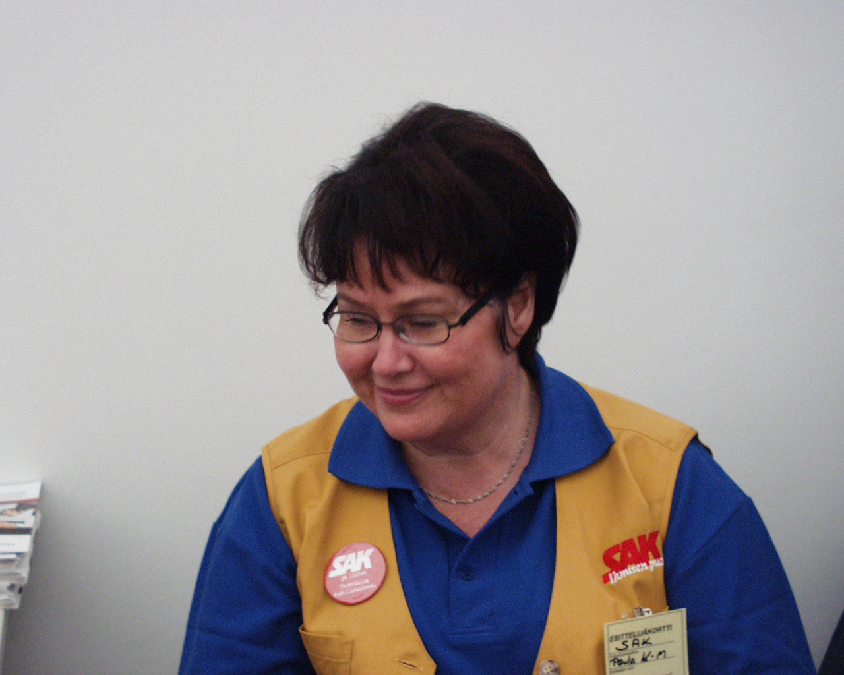
2.2. –Kiinalaisen Wuhanin kaupungin hallinto määräsi koronaviruksen oireita osoittavat henkilöt erityiselle karanteenivyöhykkeelle hallintopakon uhalla.
6.2.–29.2. – Finnair perui kaikki tämän aikavälin lennot Manner-Kiinaan SARS-CoV-2:n aiheuttaman koronavirusepi-demian
11.3.– WHO julisti maailmassa laajalle levinneen koronavirusepidemian pande-miaksi.
12.3.– Suomessa Valtioneuvosto suositteli koronaviruspandemian vuoksi, että toukokuun loppuun saakka kaikki yli 500 henkilön yleisötapahtumat peruutetaan.
12.3.– Ulkoministeriö kehotti suomalaisia välttämään kaikkea matkustamista ulkomaille.
13.3.– Presidentti Donald Trump julisti Yhdysvaltoihin poikkeustilan
koronavirusepidemian vuoksi.
2009 Kokouksessa puheenjohtaja Ritva Suomalainen kertoi pitkäaikaisen ystävämme ja tukijamme SAK:n aluekeskuksen aluejohtaja Paula Lapaton (Kivivuori) menehtymisestä vaikeaan sairauteen. Edustajisto kunnioitti Paulan muistoa pitämällä hiljaisen hetken kokouksen aluksi.
Lauri Ihalaisen ilmoitettua jättävänsä puheenjohtajan tehtävät, valitsi SAK:n valtuusto toukokuussa 2009 järjestön uudeksi puheenjohtajaksi Lauri Lylyn
Keväthanget toivat tullessaan tiukan keskustelun eläkeiän korotuksesta. Pääministeri Vanhasen hallituksen uhatessa eläkeiän rajulla nostolla nousivat myös palkansaajakeskusjärjestöjen yhteistyö ja jäsenistöjen valmiudet taisteluun.
Eläkekysymykset ja työuran jatkamiskeinot purettiin lopulta palkansaajien painostuksesta eri työryhmien pohdittavaksi.
Syksyn kuluessa todettiin lukuisten sopimuksien päättyvän ja arvioitiin taloustaantuman aiheuttavan vaikeita TES neuvotteluja keväämmälle.

Slide 43
16.3.– Suomen hallitus teki päätöksen valmiuslain käyttöönotosta koronaviruspandemian vuoksi. Julkiset kokoontumiset rajoitettiin kymmeneen henkilöön sekä muun muassa kirjastot, museot, teatterit ja urheiluhallit suljettiin
17.3.– Euroopan jalkapalloliitto päätti siirtää Jalkapallon Euroopan-mestaruuskilpailut vuoteen 2021.
18.3. – Euroopan yleisradiounioni ilmoitti, että Eurovision laulukilpailu 2020 peruutetaan.
18.3.– Kaikki Suomen peruskoulut sekä oppilaitokset suljettiin koronaviruspandemian vuoksi ja opiskelijat siirtyivät etäopetukseen. Koulut olivat suljettuna toukokuun puoliväliin asti.
20.3 – Koronaviruspandemia aiheutti ensimmäisen kuolemantapauksen Suomessa. Tällöin Suomessa oli vahvistettu noin 500 tartuntaa.
21.3 – Kansainvälinen jääkiekkoliitto ilmoitti, että vuoden 2020 jääkiekon MM-kisat on peruttu. Suomi jatkaa hallitsevana maailmanmestarina vuoteen 2021 asti
2010 Projekti 2011 on SAK:n työryhmä, joka koostuu toimitsijoista ja paikallisjärjestöjen edustajista. Projektin tarkoituksena on edistää palkansaaja ehdokkaiden vaalityötä. Yhteyshenkilönä Etelä-Savon alueella toimii Ritva Suomalainen ja paikallisjärjestönhallitus toimii työrukkasena.
SAK:n valtakunnallinen Eduskuntavaali avaus Savonlinnassa Linja-autoasemalla. Savonlinnan seudun ehdokkaat olivat esillä, puhujina Jarkko Eloranta ja Jutta Urpilainen. Matti Muhonen lauloi.
Eero Heinäluoman vierailu 1.4. Herkku-Pekassa keräsi salin täyteen kuulijoita
2011 Kari Kokkola on palkattu aluejohtajaksi kesäkuuhun. Hänen toimintansa jatkui vuoteen 2020.
2012 Turvan ulkoilupäivä tapahtuma oli Savonlinnan jäähallin takana. Paikallisjärjestöllä oli vahva edustus tapahtumassa. Kaksi tuntia kestäneessä tilaisuudessa oli suosikkiohjelmana vetokoira- ajelu.

Slide 44
24.3.– Kansainvälinen olympiakomitea ilmoitti Tokion kesäolympialaisten siirtyvän vuoteen 2021 koronaviruspandemian vuoksi. Alun perin olympialaiset olisi järjestetty 24. heinäkuuta–9. elokuuta 2020.
28.3.– Uudenmaan maakunta eristettiin muusta Suomesta koronaviruspandemian seurauksena. Eristys päättyi 15. huhtikuuta.
4.4.– Ravintolat, kahvilat ja baarit suljettiin koko Suomessa ulosmyyntiä lukuun ottamatta valtioneuvoston päätöksellä koronaviruksen leviämisen hillitsemiseksi
14.5. – Varhaiskasvatus ja peruskoulut avattiin lähiopetukselle porrastetusti Suomen hallituksen päätöksellä. Myös toisen asteen oppilaitokset ja korkeakoulut avattiin lähiopetukselle hallitusti ja porrastetusti hallituksen päätöksellä
Etelä-Savon SD-piirin seminaarilla 4-6.5. Tallinnassa valmistauduttiin syksyn kunnallisvaaleihin. Kunnallisvaalit olivatkin paikallisjärjestön päätyöllistäjä vuoden 2012 aikana. Paikallisjärjestö hoiti ehdolla olleiden jäsenten yhteismainontaa lehti-ilmoituksilla ja kotisivuja hyväksi käyttäen. Vaalityöhön kuului myös ruusujen ja grillimakkaroiden jakoa sekä myös soppatykki ruokintaa. Järjestettiin kolme vaalitilaisuutta marketeilla.
Omaan vaalityöhön oltiin tyytyväisiä mutta vaalitulokseen vaikutti suuresti heikko äänestysaktiivisuus.
SDP:n eduskuntaryhmä piti kokouksen Savonlinnassa elokuun lopulla. Paikallisjärjestön tuki tapahtumalle oli hommata jäätelöt kokouksen jäätelökesä-tapahtumaan.
Paikallisjärjestöjen kehittämisprojektiin osallistuminen työllisti hallitusta usean tapahtuman verran. 24.3. Savonlinnassa, 12.5. Pieksämäellä sekä loppuseminaarissa Tallinnassa 23.–25.11. Projektin koulutuksiin osallistui aktiivisesti yli puolet hallituksen jäsenistä.

Slide 45
1.6– Koronavirusepidemian takia asetettuja rajoituksia lievennettiin Suomessa: muun muassa ravintolat, kahvilat, kirjastot, museot ja urheilutilat avattiin sekä enintään 50 hengen julkiset kokoontumiset sallittiin
29.9. – Koronaviruspandemian aiheuttamien kuolemantapausten määrä koko maapallolla ylitti miljoonan ihmisen rajan.
29.9. – Tasavallan presidentin kanslia tiedotti, että vuoden 2020 itsenäisyyspäivän vastaanotto on peruttu koronaviruspandemian vuoksi.
2.10.– Yhdysvaltain presidentillä Donald Trumpilla todettiin koronavirustartunta.
25.11.– Suomessa kirjattiin ennätykselliset 600 uutta koronavirustartuntaa. Vahvistettuja koronatartuntoja oli tuolloin Suomessa tilastoitu yhteensä lähes 23 900 ja koronaviruksen aiheuttamia kuolemia 388
3.12.– Helsingin, Espoon ja Vantaan toisen asteen oppilaitokset siirtyivät etäope-tukseen pahentuneen koronavirustilanteen takia
JHL:n yhdistykset 567 ja 857 yhdistyivät. Yhdistysten yhteinen syyskokous pidettiin 20.11, jossa päätettiin uudeksi nimeksi Savonlinnan seudun JHL ry, 567. Puheenjohtajaksi valittiin Seppo Reponen. Jäsenmäärä on nyt n.1500
2013 Eduskuntavierailu järjestäjänä toimi SMU Sisä-Suomen ammattiosasto. Paikallisjärjestön jäseniä osallistui noin puoli bussillista.
JHL567 juhli 40- vuotista taivaltaan torilla. Juhlan musiikista vastasi bilebändi Lipsaset.
Savonlinnan Jyry järjesti Paikallisjärjestölle ja muille yhteistyökumppaneille 29.11.2013 Kisalinnan yläsalissa TUL:n liittojuhlan infotilaisuuden.
2014 Katuviesti 14.5. Pam 719 sai koottua joukkueen katuviestiin.

Slide 46
5.12. – Venäjä aloitti koronarokotukset omalla Sputnik V –rokotteellaan
14.12.– Yhdysvalloissa aloitettiin koronarokotukset
24.12. – Joulurauha julistettiin Turussa koronaviruspandemian takia poikkeuksellisesti ilman läsnä olevaa yleisöä.
27.12. – Ensimmäiset koronarokotteet annettiin Suomessa ja monessa muussa Euroopan maassa.
3.11.– Yhdysvalloissa pidettiin presidentinvaalit, jotka voitti demokraattien Joe Biden. Vastaehdokas, istuva presidentti Donald Trump kiisti vaalituloksen.
23.11– Suomen pääministeri Sanna Marin valittiin BBC:n vuoden 2020 sadan innoittavan ja vaikuttavan naisen listalle.
15.12 – Suomen eduskunta päätti pidentää oppivelvollisuusiän 18 vuoteen ja tehdä toisen asteen koulutuksesta oppilaalle maksutonta. Uudistus astuu voimaan syksyllä 2021
SAK:n paikallisjärjestön ja yhdistysten yhteinen tapahtumientori oli 24.5 Kauppatorilla. Paikallisjärjestöllä oli yhteinen esittelypiste Turvan ja TSL:n opintojärjestön kanssa. Runsaslukuinen hallituksen porukka jakoi ay-tietoutta runsaslukuiselle yleisölle aurinkoisessa poutasäässä.
Mahdollisuuksien toritapahtuma 5.9 pidettiin Brahen aukiolla. Paikallisjärjestö osallistui Järjestötalo Kolmosen organisoimaan tapahtumaan yhdessä SAK-aluepalvelukeskuksen kanssa. Esittelypisteellämme jaettiin ay-infoa ja puhuttiin työmarkkina-asioista. Erityisesti nuorisolle suunnatussa tapahtumassa oli ajankohdasta johtuen kuitenkin nuoria kovin vähän paikalla. Toritapahtuman jälkeen pidetyissä talkoissa osa hallituksen jäsenistä siivosi paikallisjärjestön arkistoja ajan tasalle.
Keskustelutilaisuus 8.9. valtuustosalissa. Talousjohtaja Arja Petriläinen kertoi kaupungin taloustilanteesta. Esityksien perusteella niukkuutta on jaossa vielä pitkälti tulevaisuuteen. Kansanedustaja Jouni Backman kertoi valtakunnan työllisyys- ja taloustilanteesta. Tilaisuutta markkinoitiin laajasti mutta tästä huolimatta osallistuminen oli turhan vähäistä.

Slide 47
Harmaan talouden torjunnasta oli työssäkäyville tarkoitettu tilaisuus Varkaudessa 29.11. Tilaisuuden nimi oli ”Harmaa talous musta tulevaisuus”.
Paikallisliikenteen kilpailutus siirsi paikallisliikenteen Linja Karjalan hoidettavaksi. Savon-linjalta pääsi seitsemän kuljettajaa vanhoina työntekijöinä uuden liikennöitsijän palvelukseen.
Koulutuskuntayhtymässä oli ennakoivat YT-neuvottelut. Syynä neuvotteluihin on oppilasmäärän vähentyminen. Neuvottelut koskivat enintään yhdeksää henkilötyövuotta.
Keskusjärjestöjen yhdistymiskeskustelut on aloitettu.
2015 Alkuvuodesta keskityttiin eduskuntavaaleihin. SAK avasi omalta osaltaan eduskuntavaalikampanjan teemalla ”Hyvää työtä Suomi”.
SAK:lle oli tärkeää saada palkansaajat äänestämään ja erityisesti duunarin asialla olevia ehdokkaita.
Savonlinnan valtuustosalissa pidettiin helmikuussa teemailta, jossa keskusteltiin eduskuntavaalien sisällöstä ja tavoitteista.
Ystävänpäivänä järjestettiin Kirkkopuiston kentällä rusettiluistelutapahtuma, joka oli paikallisjärjestön eduskuntavaalistartti. Savonlinnan taitoluistelijoiden SATU-ryhmä esiintyi taidokkaasti ja esitys palkittiin pienellä stipendillä seuralle.

Slide 48
Soppatykkitilaisuuksia järjestettiin useita ja niissä kävi paljon kansalaisia. Ehdokkaille ostettiin ruusuja jaettavaksi.
Savonlinnasta ehdokkaina olivat Jouni Backman, Anna-Kristiina Mikkonen ja Esa Valkonen.
Kaikesta ponnistelusta huolimatta vaalitulos oli palkansaajien kannalta surkea.
Vaalien jälkeen Keskusta, Kokoomus ja Perussuomalaiset kokosivat hallituksen. Melko pian palkansaajat saivat jo tietoisuuden, minkälaista politiikkaa valtakunnan hallitus suunnitteli pienituloisille. Työmarkkinaosapuolia hallitus kehotti neuvottelemaan yhteiskuntasopimuksen tai muuten hallitus on pakotettu säätämään lähinnä palkansaajia ja erityisesti pienituloisia naisia sortavia lakeja.
Hallituksen toimet näyttävät lähes kautta linjan tulevan nopealla aikataululla ja täysin valmistelemattomina. Päätöksiensä vaikutusarvioita hallitus ei myöskään tee etukäteen, josta moitteita on annettu runsaasti niin ammattiyhdistysliikkeen, kuin mm. lukuisten asiantuntijatahojen taholta.
SAK:n tarjous vakautuksesta on saanut varsinkin palkansaajien sympatiat.
Maan hallitus on joutunut perääntymään lukuisissa onnettomissa suunnitelmissaan voimakkaan kansalaismielipiteen ja poliittisen opposition painostuksen vuoksi. Kansa ilmaisi mielipiteensä hallituksen linjasta suuressa mielenilmaisussa 18.8. Helsingin Rautatientorilla. Savonlinnasta osallistui lähes linja-autollinen palkansaajia kyseiseen mielenilmaisuun. Lisäksi suuri joukko ihmisiä osallistui tapahtumaan jäämällä pois töistä omilla paikkakunnillaan. Tapahtuman osallistujamääräksi arvioitiin yhteensä n. 300 000 henkeä.

Slide 49
Jyry:n järjestämälle seitsemän viikon liikuntakurssille osallistui Paikallisjärjestöstä 12 henkilöä. Liikuntakurssi todettiin tärkeäksi ja jatko osaa suunnitellaan alkavaksi vuoden 2016 aikana.
Kevätkokous otti kantaa Kovil-keskusteluun julkilausumalla, jossa tuomittiin tehtaan lopetus ja irtisanomiset. Kannanotto julkaistiin Itä-Savossa ja Savonmaassa.
Suomessa on menossa keskusjärjestöjen yhdistymisneuvottelut, joista tuloksia kuullaan kesällä 2016. Keskustelun sävy on yhdistymiselle myönteinen. Neuvotteluissa on mukana 48 ammattiliittoa SAK:sta ja STTK:sta.
Savonlinnassa on työllisyyden kannalta hyvää ja myös huonoa. Suuret työnantajat UPM ja Anditz palkkaavat lisää väkeä.
Savonlinnan kaupunki on sulkemassa kolme päiväkotia ja samalla ulkoistammassa varhaiskasvatusta, johon liittyy myös henkilöstö. Kaikki tämä tapahtuu liikkeenluovutuksena. Asian tiimoilta ei YT -neuvotteluja ole vielä vuoden 2015 aikana käynnistetty.

Slide 50
Metalliliitto järjesti työpaikkakierroksen ”Ylivoimaviikko”, jonka tarkoitus oli tavata jäseniä ja jutella työnantajien kanssa.
Kari Kokkola luovutti SAK-merkin Ritva Suomalaiselle ansioista ja tehdystä työstä SAK: laisen ammattiyhdistystyön hyväksi.
2016 Linnalassa oli 3.2. kansalaisilta maahanmuutosta.
Tela-koulutus 11.2. Seurahuoneella antoi kattavan tietopaketin eläkeasioista. kouluttajana oli Markku Jääskeläinen Telasta ja koulutukseen osallistui noin 30 henkilöä.
Antti Rinne vieraili Savonlinnassa 13.2. City marketilla pidetyssä Demari on ystäväsi tilaisuudessa. Paikallisjärjestön väkeä osallistui tapahtumaan sankoin joukoin.
Mielenosoitus OKL:n säilyttämiseksi oli 9.5. Kauppatorilla. APJ osallistui tilaisuuteen omalla teltalla ja porukkamme oli mukana järjestelyissä monin tavoin suunnitteluvaiheesta alkaen. Mielenosoitus oli yksi suurimmista tapahtumista Savonlinnan torilla ikinä, yleisötavoite 5000 henkeä saavutettiin. Asian tärkeys tiedostettiin, sillä OKL:n lähteminen tulisi vaikuttamaan vuokriin, asuntojen hintoihin, palveluihin ja veroäyriin. APJ osallistui noin 1000€ summalla tapahtumien järjestelyihin. Lisäksi jäsenosastoilla oli omia ilmoituksia lehdessä, joilla kutsuttiin jäseniä tapahtumaan. Kaupungin johtaja Janne Laine piti kiihkeän ja tunteisiin vetoavan puheen OKL:n säilyttämisen puolesta. Taistelu päättyi kuitenkin karvaaseen tappioon, sillä Joensuun yliopisto arvovallallaan päätti opettajakoulutuksen siirtämisestä Joensuuhun, - maan hallituksen myötävaikutuksella.

Slide 51
Työväen Musiikkitapahtuma Valkeakoskella 28.–31.7.kokosi hyväntuulisen festarikansan jo 45 kerran. Paikallisjärjestöstä osallistui musiikkitapahtumaan edustava joukko eli kahdeksan henkilöä. Matka Työväen musiikkitapahtumaan oli pitkä mutta mukava. Hauskimmat hetket koettiin mennessä ja tullessa.
Monivaiheiset yhteiskuntasopimusneuvottelut päättyivät lopulta kilpailukyky sopimukseen eli KIKYYN. Sopimuksella torjuttiin Sipilän hallituksen kaavailemia pakkolakeja. KIKYN vaikutukset rokottaa eniten julkisen alan työntekijöitä työajan pidentymisenä ja lomien vähentymisenä.
Metallin Ylivoimaviikon kierroksella tuli uusia jäseniä. Ylivoimaviikon mainos radiossa kuulosti hyvältä. Jäsenhankintaa on tehtävä kaikkien osastojen sekä myös paikallisjärjestön toimesta.
Granlundin pesulan YT:n tuloksena kuudestatoista henkilöstä viisi jäi töihin. Tästä syystä ammattiosasto loppui ja jäsenet liittyivät TEAM:n Vaatetustyöntekijöihin.
Tanhuvaaran YT-neuvotteluista kaikki työntekijät lomautettiin kahdeksi viikoksi ja kaksi työntekijää irtisanottiin.

Slide 52
SDP:n 100vuotis-piirijuhlaan 3.9 osallistui paikallisjärjestöstä suuri joukko ihmisiä, näyttävä marssi kulki Kisalinnasta torille. Juhlapuhujina olivat Eero Heinäluoma ja Puuliiton puheenjohtaja Jari Nilosaari. Sää oli mitä mainioin ja aurinko lämmitti osallistujia. Riitta Myllerin EU-aiheiset risteilyt olivat suosittuja ja hyviä. Toritilaisuudessa oli paljon porukkaa ja siitä seurasi hernekeiton loppuminen nopeassa tahdissa. Eero Heinäluoman puheissa oli asiallisia ja poliittisia letkauksia, jotka sopivat vallitsevaan tilanteeseen.
SAK:n YT-neuvottelujen tuloksena Lappeenrannan ja Mikkeli aluetoimistot päätettiin lakkauttaa ja Kouvolaan päätettiin perustaa uusi toimisto. Alueet yhdistyvät Etelä-Suomen alueeksi Kari Kokkolan tukikohta siirtyy Kouvolaan. Etelä-Savon resurssit säilynevät ennallaan.
SAK ei järjestä enää jatkossa kesäduunarikierrosta eikä alueellisia SAK-päiviä. SAK:lla ei ole myöskään omaa kuntavaaliohjelmaa
JYRYN KUNTOKURSSIN jatko-osa pidettiin syksyllä ja siihen osallistui yhdeksän henkilöä. Kurssi kesti kahdeksan viikkoa. Kurssilaiset kävivät Fysiokulman sisäliikuntatuokioiden ja ulkoliikunnan lisäksi retkeilypäivän merkeissä Punkaharjun Metsäntutkimuslaitoksen maastossa.
2017 Savonlinna oli myymässä Karpalokotia Attendolle mutta onneksi aikomus torpattiin kaupunginvaltuuston kokouksessa. Mikäli kauppa olisi toteutunut niin palveluiden tulevaisuudesta ei olisi ollut takeita.

Slide 53
Sopimusasiat EK:n päätös irtautua keskitetyistä ratkaisuista aiheuttivat toimia AY-kentässä. Ainakin liittokohtaisiin sopimuksiin varauduttiin.
Savonlinnan seudulla on ollut konkursseja yllättävän vähän mutta vuonna 2017 tuli samanaikaisesti kaksi matkailualaan vaikuttavaa konkurssia kaupungin muutenkin vaikeaan tilanteeseen. Myös Ässätekniikka ajautui konkurssiin.
Herttuan loppumiseen vaikutti varsinkin Aslak-koulutuksen loppuminen. Kiila, joka tuli Aslakin tilalle ei ehtinyt vaikuttamaan. 3.10 tehtiin konkurssihakemus ja sammalla irtisanottiin koko henkilöstö kahden viikon irtisanomisajalla. Irtisanominen oli shokki henkilöstölle mutta samalla myös kyläläisille. Henkilöstöä oli noin 40 henkilöä. Palkkaturva hoitaa henkilöstön palkat. Punkaharjun kesämaan konkurssi vaikuttaa kahdesta neljään vakituiseen henkilöön. Lisäksi Kesämaa on työllistänyt suuren joukon kesätyöntekijöitä.
Darekonille Savonrannalla on tullut viisi uutta työpaikkaa.

Slide 54
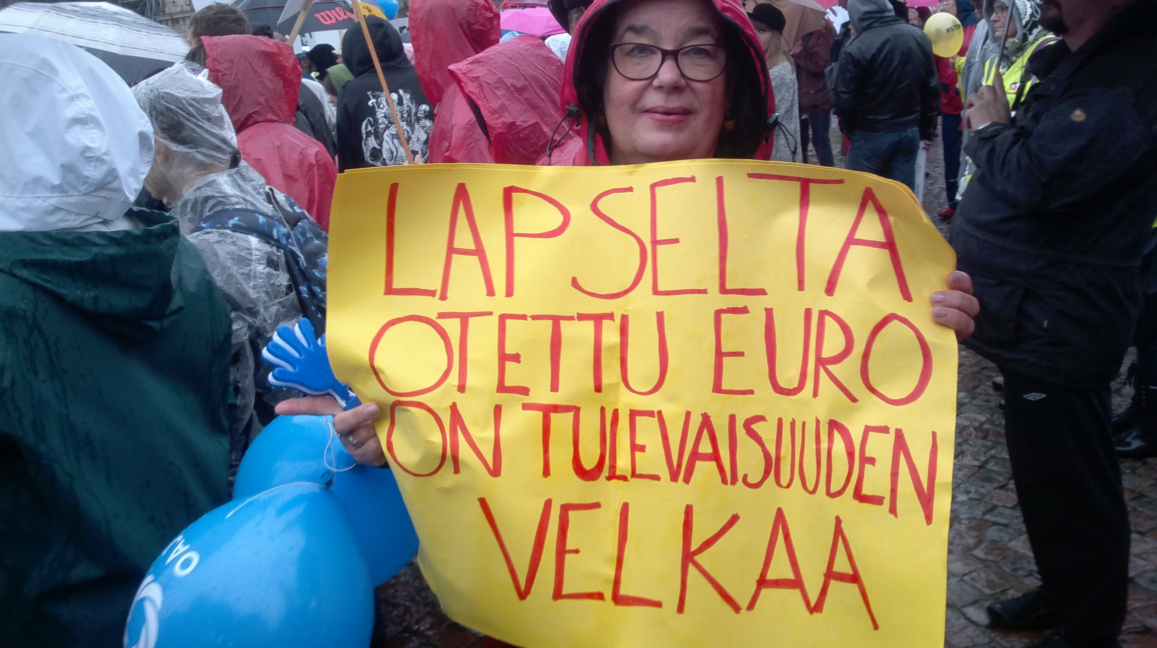
2018 Liitoissa heräsi vastustus hallituksen kaavailemaa alle 20 henkilöä työllistävien yritysten irtisanomisen helpottamista. Useat liitot järjestivät poliittisia lakkoja ja ylityö kieltoja lain estämiseksi. Hallitus joutui lopulta taipumaan joukkovoiman edessä.
Tulevaisuus tänään tilaisuus Helsingissä oli 6.10. Savonlinnasta järjestettiin linja-autokyyti tilaisuuteen.
2019 Kokouksessa kaupunginvaltuuston puheenjohtaja ja eduskuntavaali ehdokas Anna-Kristiina Mikkonen esitteli itsensä ja kampanjansa pääkohdat. Hän aloitti esittämällä juuri ilmestyneen vaalivideonsa.
Kari Kokkola esitteli Vapaudenvaltakunta videon ja kehotti aktivoimaan eduskuntavaalikampanjan paikkakunnalla.
Yksi tärkeä työkalu vaalityössä oli ”Vapaiden valtakunta ” teema, joka oli lähtöisin SAK: nuorista. Kyseessä oli ”äppi” jonka avulla voi ilmaista mielipiteitään. Savonlinnaan perustettiin tiimi, jonka vetäjänä toimi Markku Valjakka.
Pirkko Eronen teki Facebook-profiilin paikallisjärjestölle ja Watchup ryhmän APJ:n hallituksesta.

Slide 55
Ilkka Kemppainen oli antamassa Humaniassa AY-tietoutta. Markku Valjakka ja Taavi Kosonen sähkömiehistä oli AY tiedotuksessa Ammattikoulun sähköosastolle.
Savonlinna sai lupauksen Rinteen hallitukselta 150 uudesta opiskelupaikasta. Parikkalan raja-asemaa aletaan mahdollisesti rakentamaan. Rinteen hallituksen erottua tuli tilalle Sanna Marinin hallitus, jonka hallitusohjelma on sama kuin edeltäjällään.

Slide 56
.
Jäsenjärjestöjä on 33 kappaletta
Enonkosken kunnalliset työntekijät KTV ry os. 733
Ilmailualan Unioni Savonlinnan ammattijärjestö 014
Järvi-Savon Sähköalojen työntekijät r.y.
Lehdenjakajat os. 217
Louhen metalli os. 314
PAM - Savonlinnan seudun kiinteistötyöntekijät os. 519
PAM - hotelli- ja ravintola-alan os. 719
PAM - liikealan Savonlinnan osasto ry
Postiliiton Savonlinnan automiehet
Postiliiton Savonlinnan osasto r.y.
Rakennusliiton os. 160 Kerimäki
Rakennusliitto os. 343 Savonlinnan putkimiehet ja eristäjät
Rautatieläisten liiton os. 105
Rautatieläisten liiton os. 53
Rautatieläisten liiton os. 97
Savonlinnan Autokorjaamotyöväen os. 234
Savonlinnan ja lähiympäristön sähkömiehet ry. os 077
Savonlinnan ja ympäristön automiehet r.y.
Savonlinnan keskussairaalan henkilökunnan yhdistys KTV 223
Savonlinnan Kirjatyöntekijäin yhdistys os. 027
Savonlinnan kunnantyöntekijät os. 43
Savonlinnan kunta-alan ammattiyhdistys KTV ry os. 567
Savonlinnan maalarit
Savonlinnan Metallityöväen ammattiosasto r.y. n:o 17
Savonlinnan muurarit os. 619
Savonlinnan puutyöntekijäin os. 4
Savonlinnan seudun tiemiehet r.y.
Savonlinnan vaatetustyöntekijäin os. 197
Teletyöntekijäin os. 212
VAL:n Savonlinnan os. 150
Valtion toimihenkilöt os. 261
Veturimiesten liiton osasto
Merimies - Unionin Saimaan osasto
Jäsenjärjestöjä 13 kappaletta
Savonlinnan Autokorjaamotyöväen os. 234 129 jäsentä
PAM Savonlinnan Hotelli- ja ravintola-alan osasto ry 617 jäsentä
Savonlinnan puutyöntekijäin ammattiosasto 704 630 jäsentä
Rakennusliiton os. 160 Kerimäki 43 jäsentä
Rakennusliitto os.343 Savonlinnan putkimiehet ja eristäjät97 jäsentä
Savonlinnan ja lähiympäristön sähkömiehet ry. os. 077 240 jäsentä
Savonlinnan ja ympäristön automiehet ry. os. 032 365 jäsentä
Savonlinnan seudun JHL ry 567 1268 jäsentä
Savonlinnan metallityöväen ammattiosasto ry. 922 jäsentä
Järvi-Savon Sähköalojen työntekijät r.y.184 74 jäsentä
Savonlinnan vaatetustyöntekijäin os. 557 114 jäsentä
SMU Sisä-Suomen ammattiosasto 96 jäsentä
Punkaharjun Puutyöntekijät ry 572 jäsentä
Jäseniä yhteensä 5167 jäsentä

Slide 57
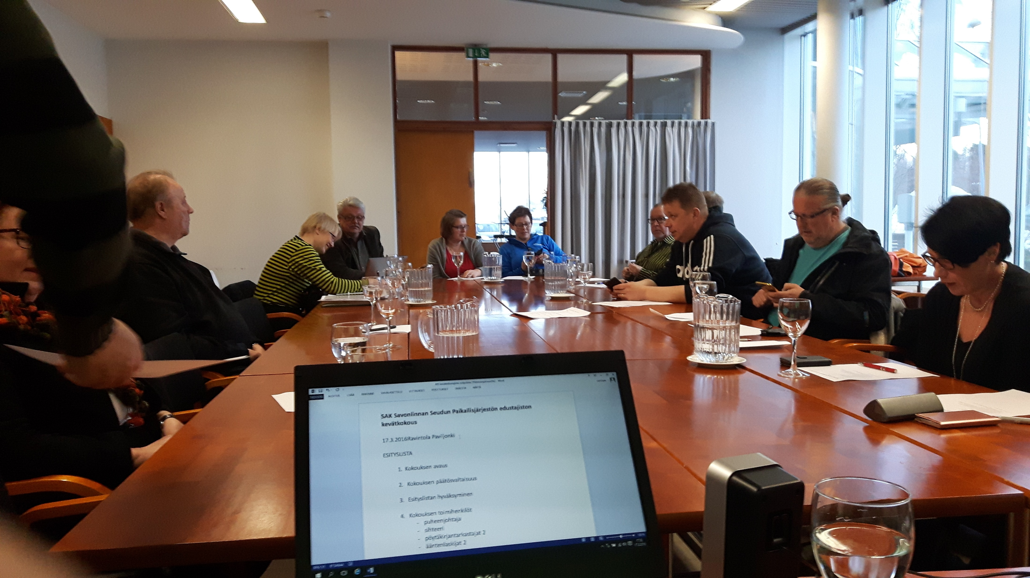
KEVÄTKOKOUS
PAVILJONGILLA

Slide 58
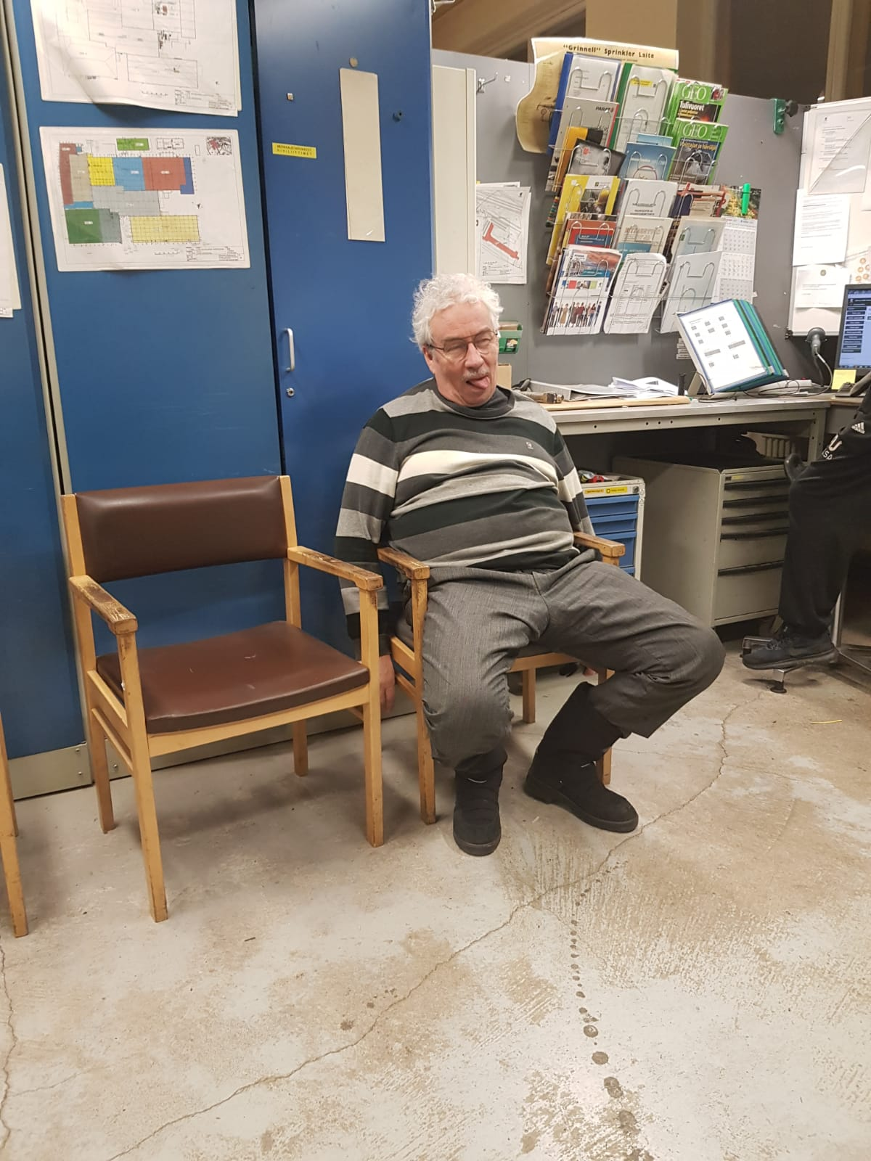
TÄHÄN LOPPUI 46 VUODEN TYÖRUPEAMA

Slide 59
